Slide 1

3. Armazenamento de Dados
/year_partition=2019/month_partition=10/day_partition=01

Slide 2
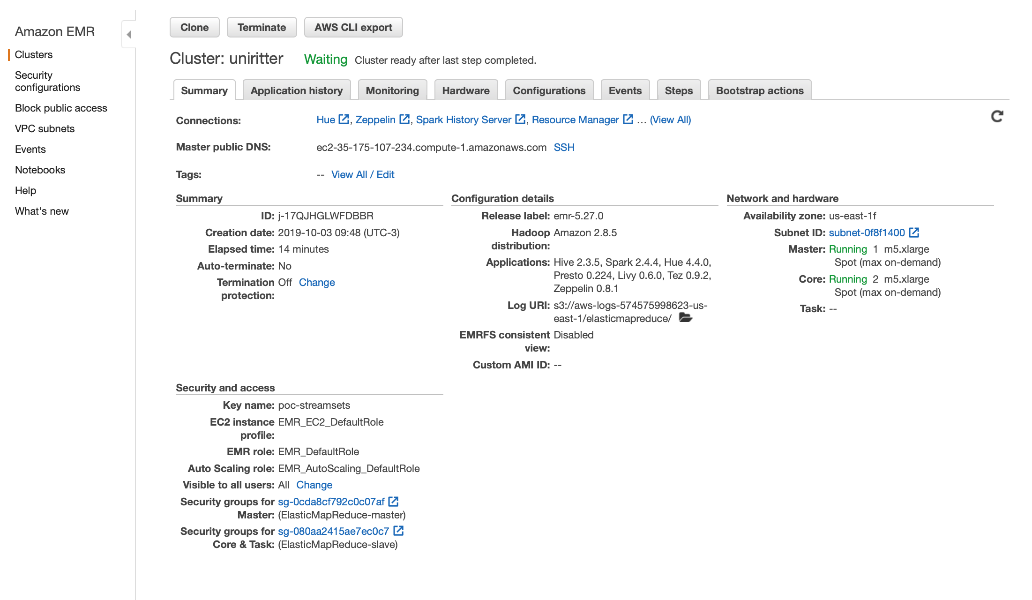
EMR - Hadoop

Slide 3
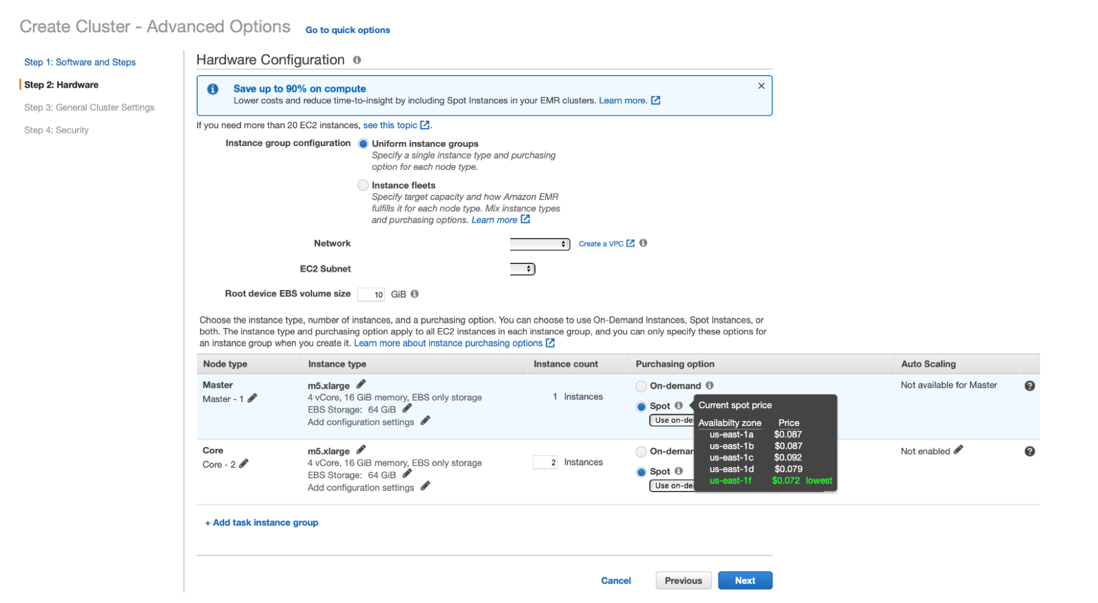
EMR - Hadoop

Slide 4
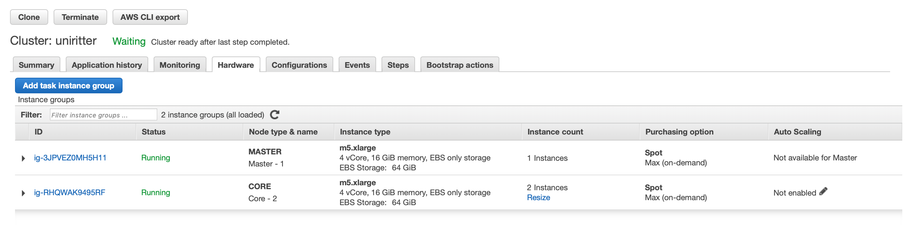
EMR - Hadoop

Slide 5
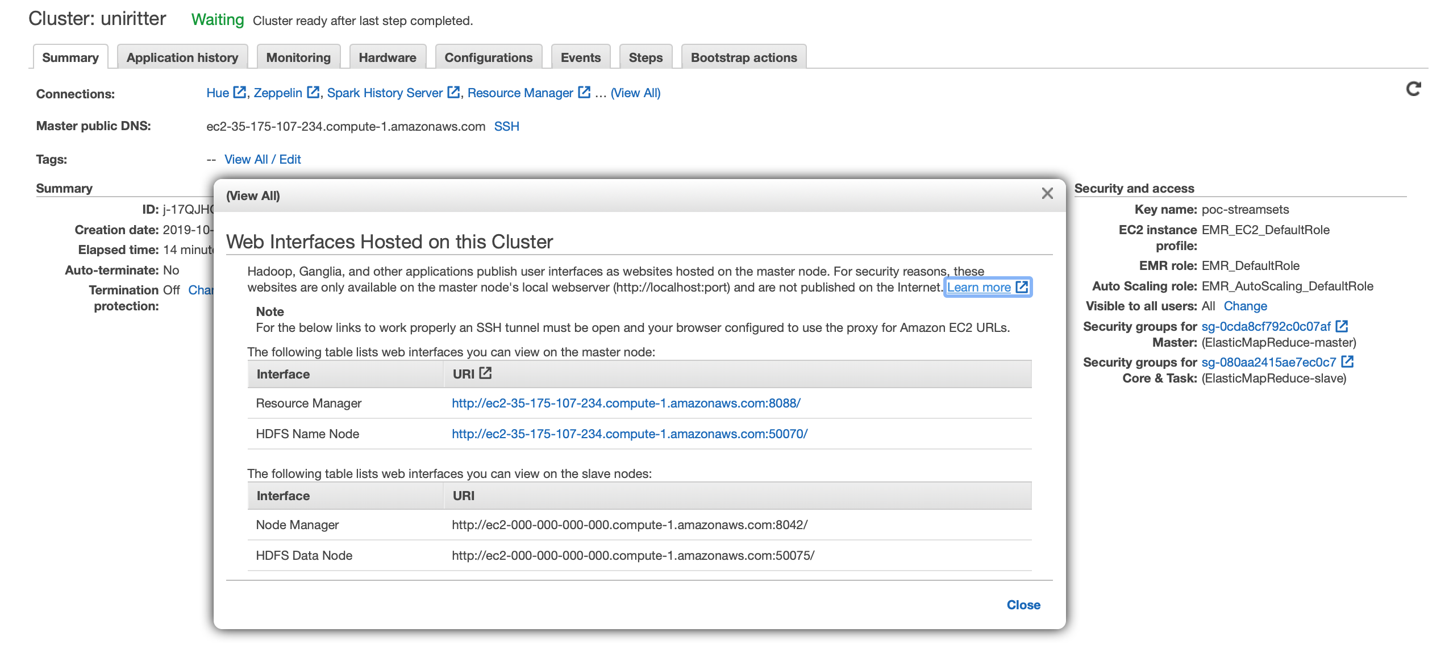
EMR - Hadoop

Slide 6
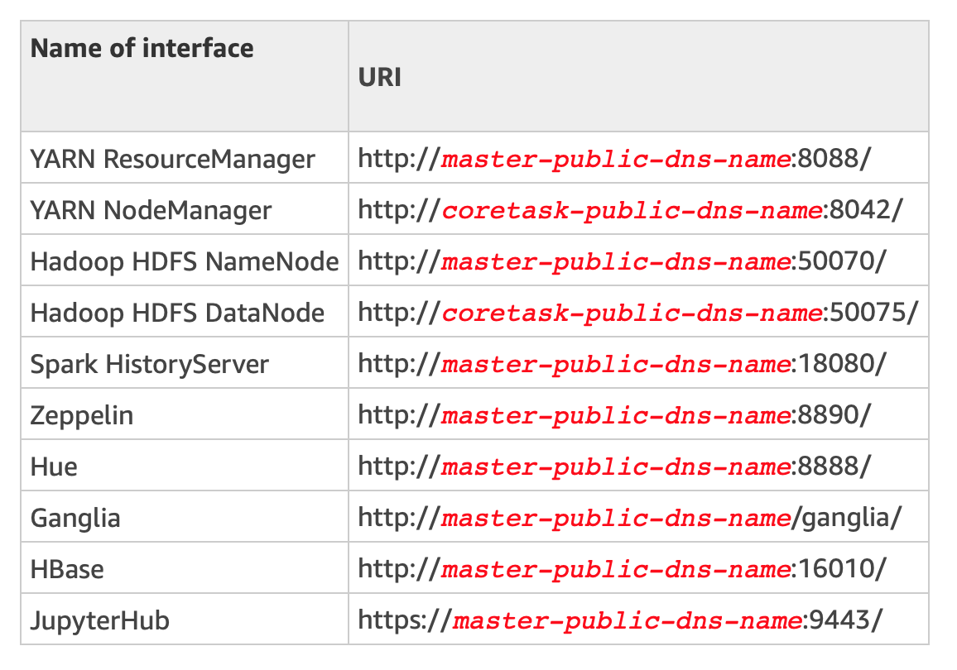
EMR - Hadoop
Doc: https://docs.aws.amazon.com/emr/latest/ManagementGuide/emr-web-interfaces.html

Slide 7
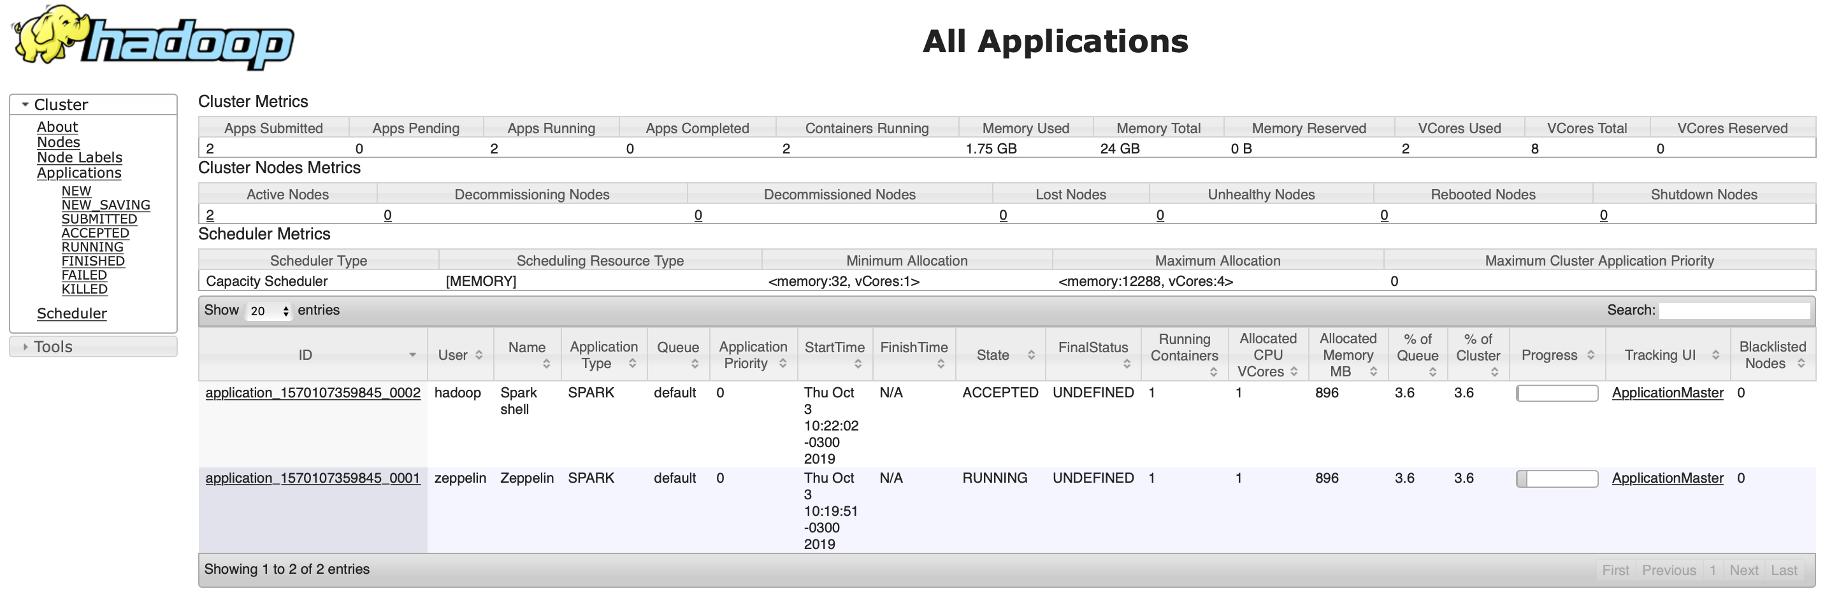
EMR - Hadoop / YARN
http://<ip-master-node>:8088/cluster

Slide 8
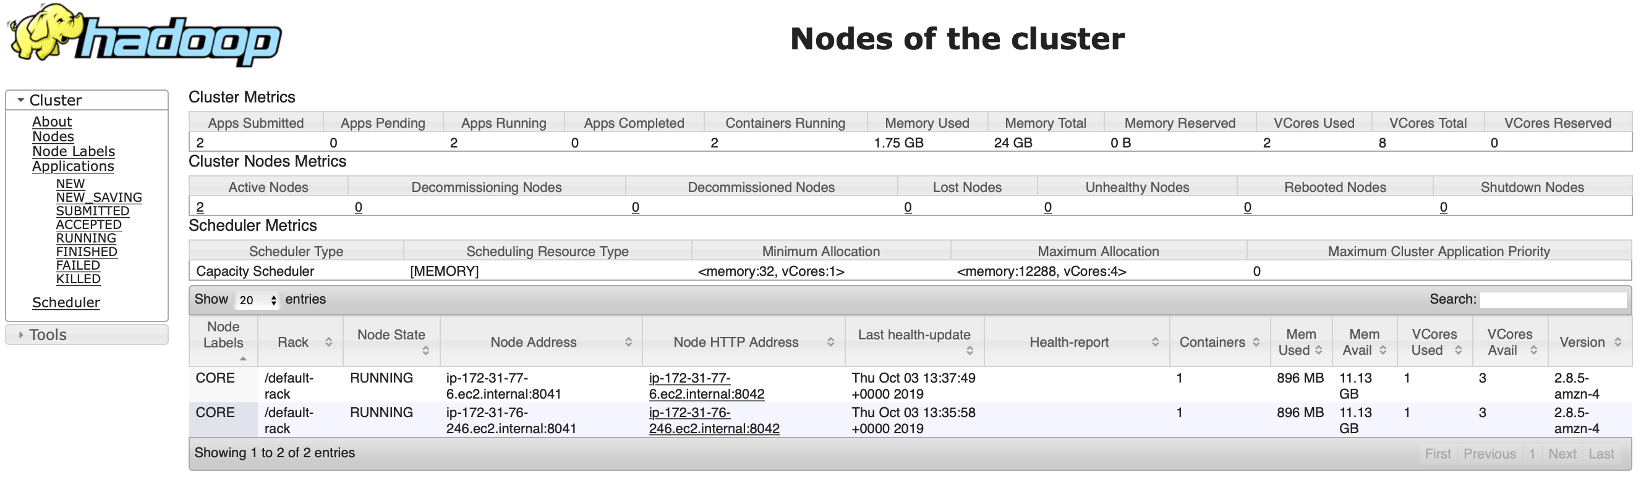
EMR - Hadoop / YARN
http://<ip-master-node>:8088/cluster

Slide 9
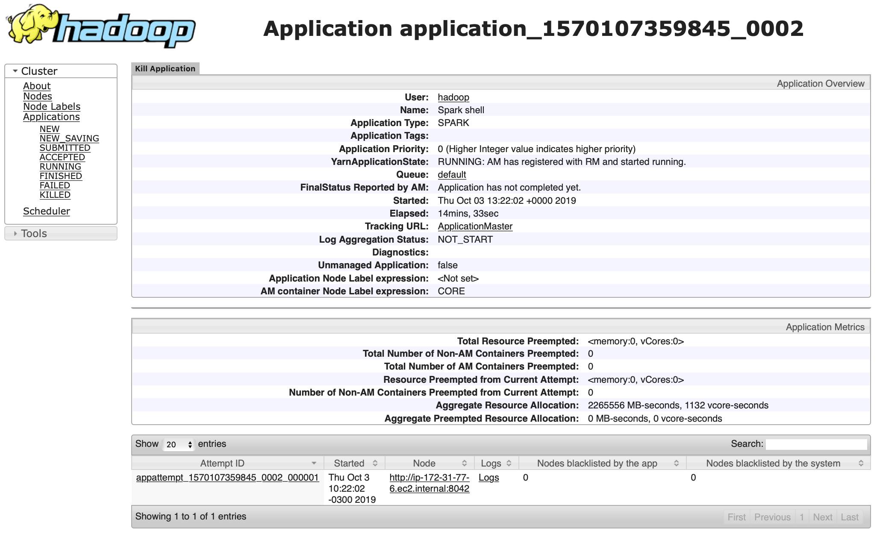
EMR - Hadoop / YARN
http://<ip-master-node>:8088/cluster

Slide 10
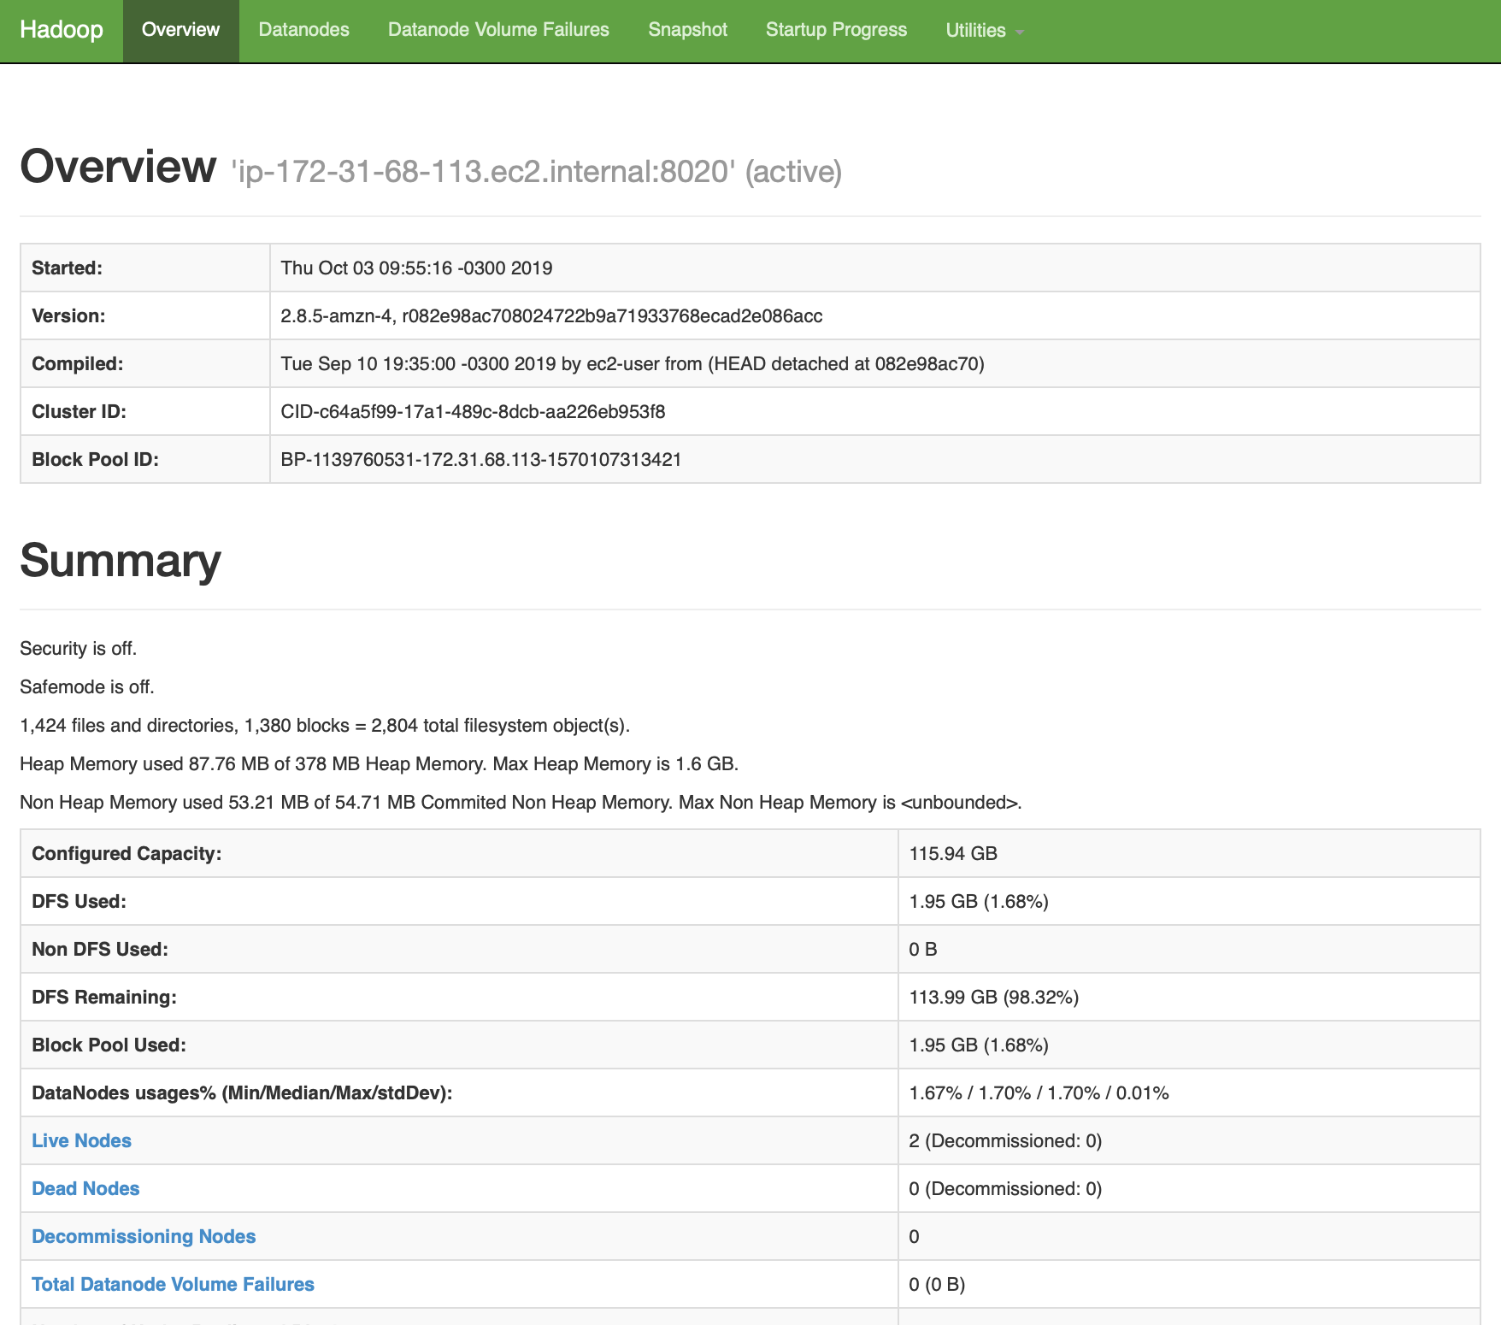
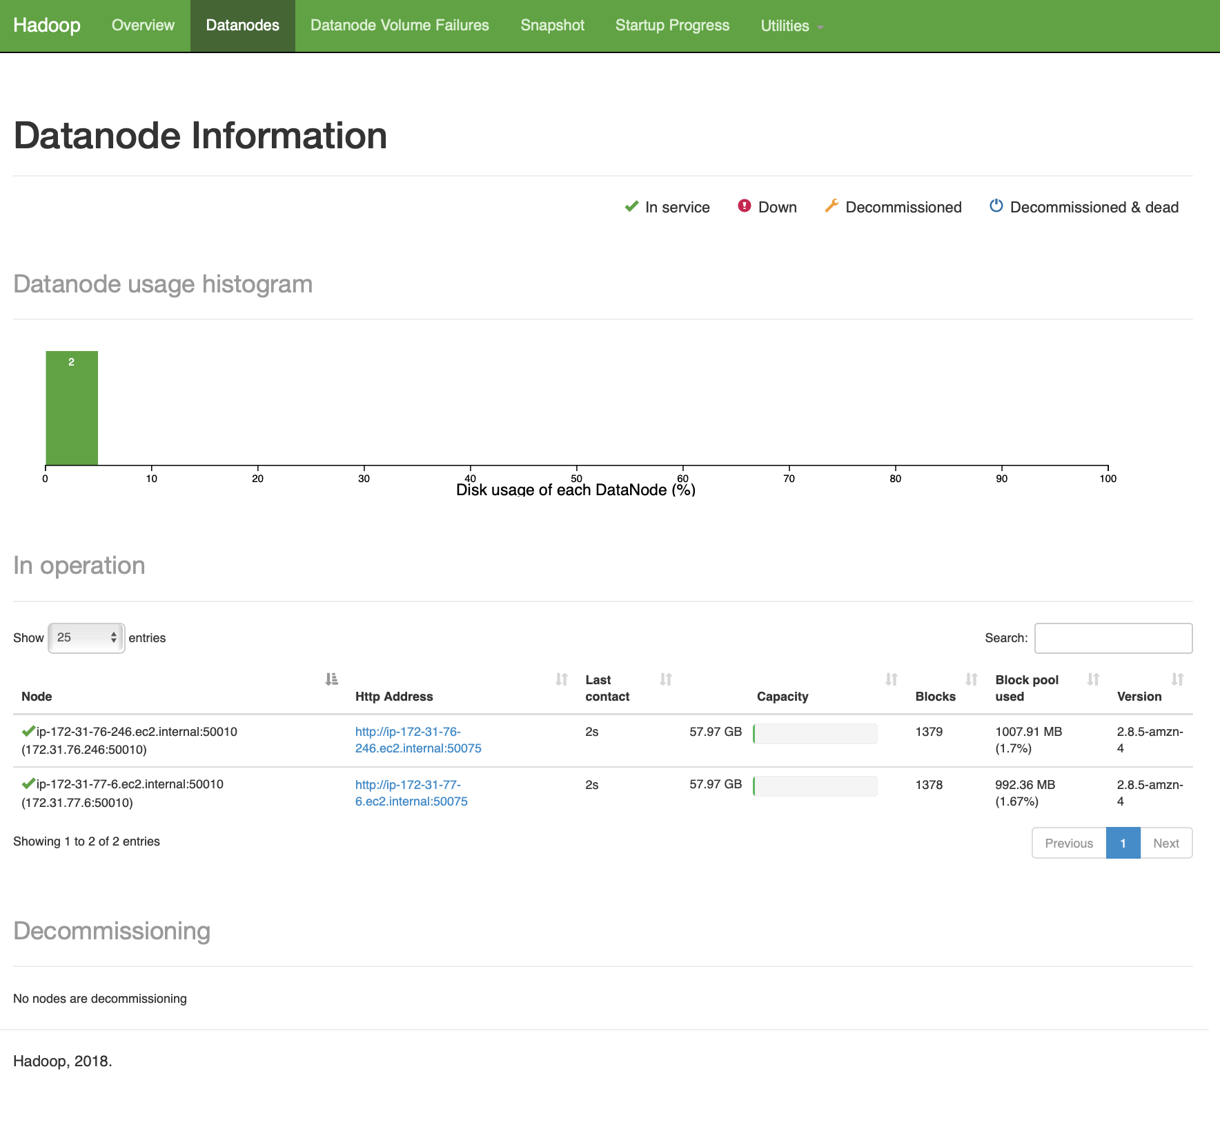
EMR - Hadoop
http://<ip-master-node>:50070

Slide 11
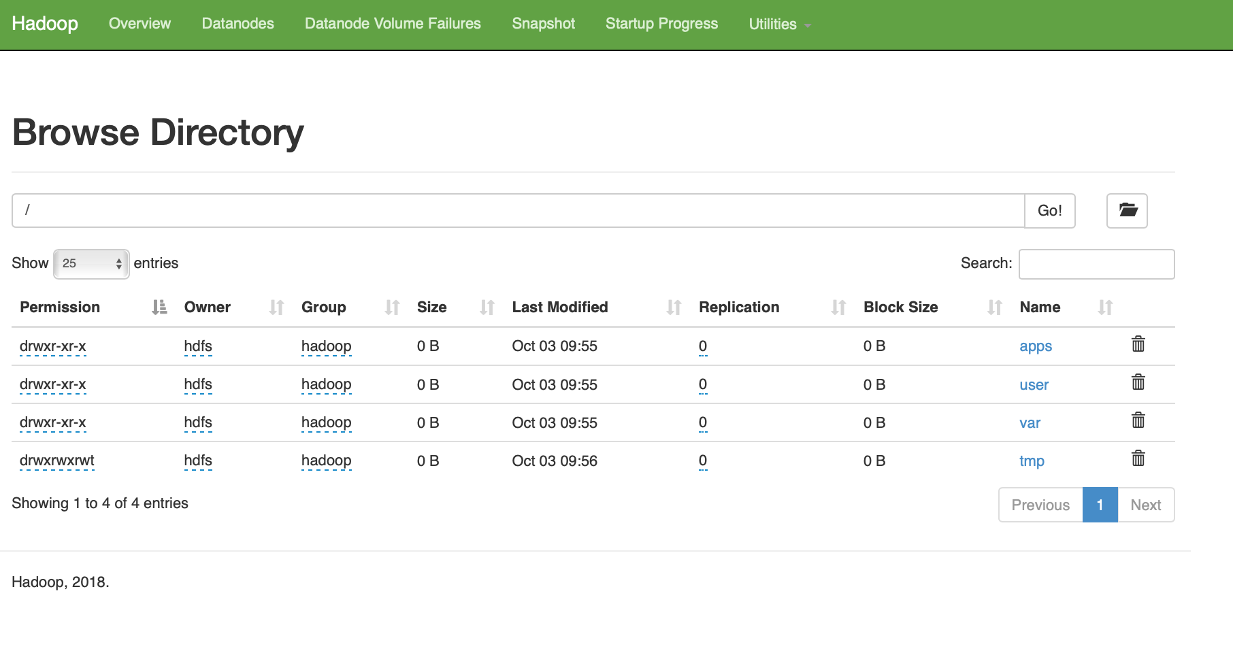
EMR - Hadoop
http://<ip-master-node>:50070

Slide 12
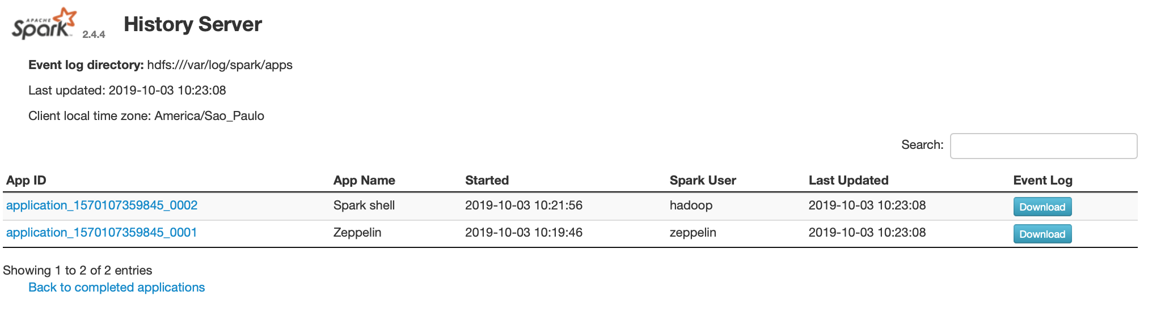
EMR - Spark
http://<ip-master-node>:50070

Slide 13
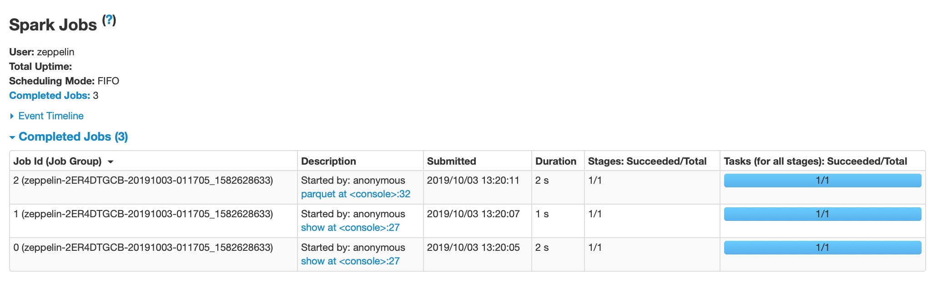
EMR - Spark
http://<ip-master-node>:18080

Slide 14
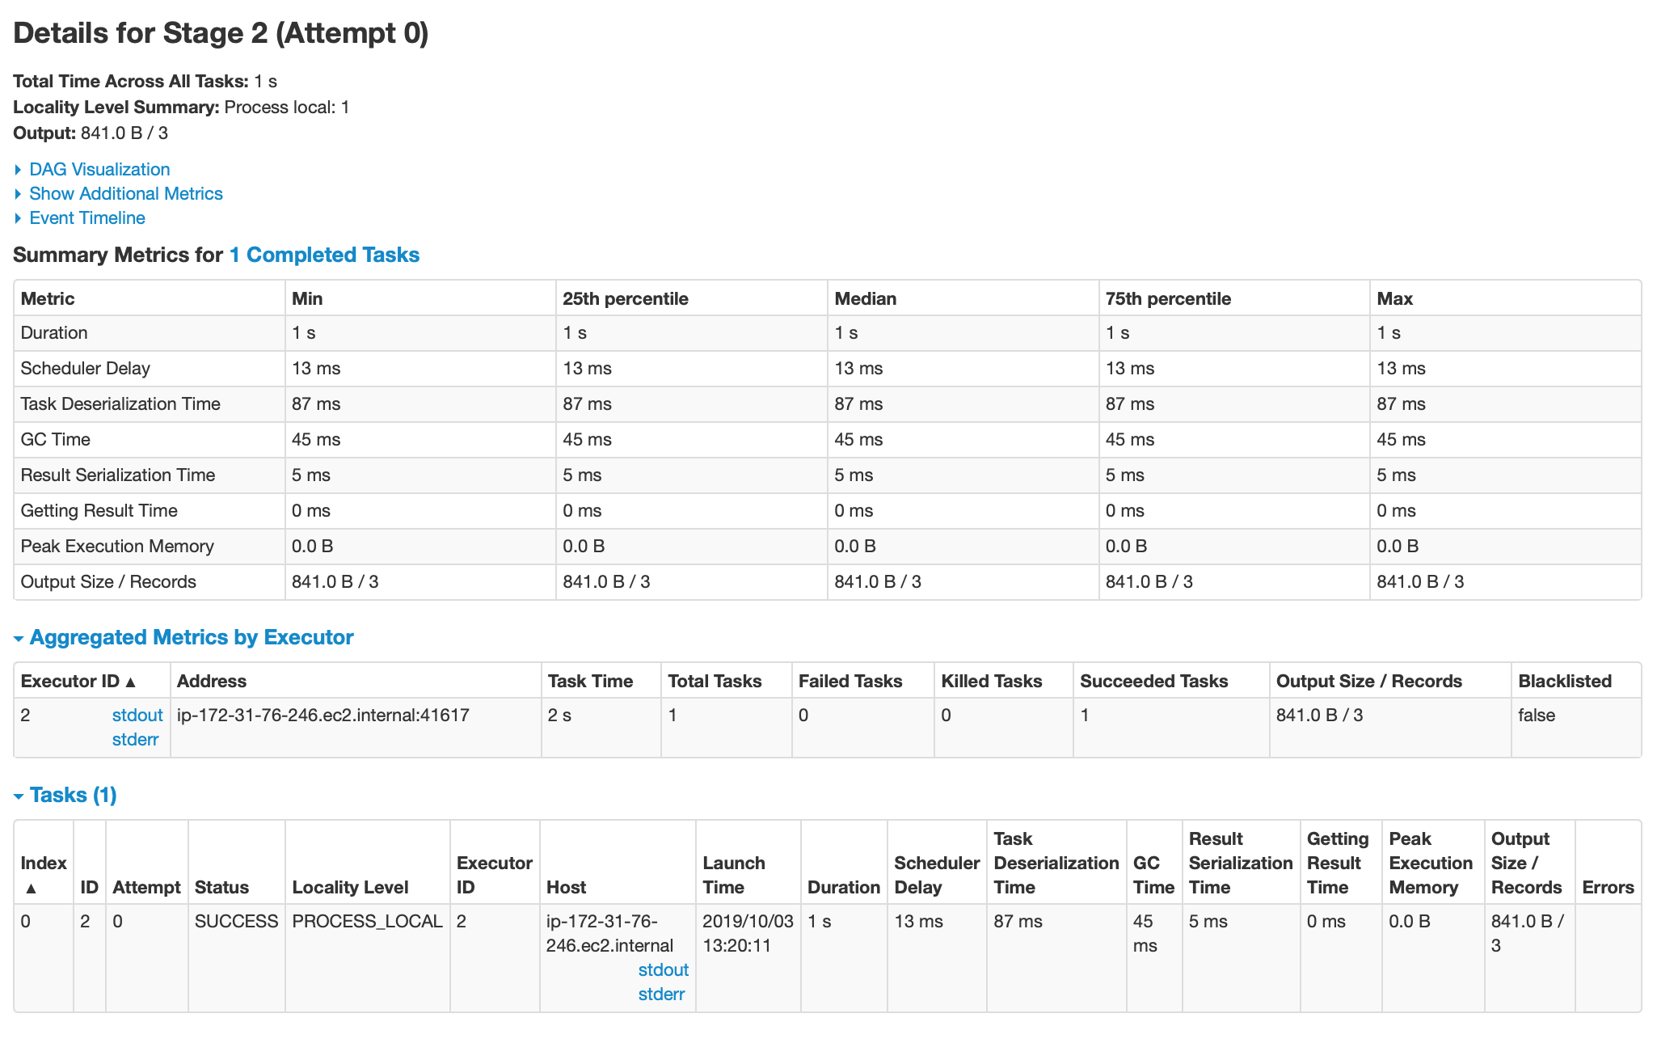
EMR - Spark
http://<ip-master-node>:18080

Slide 15
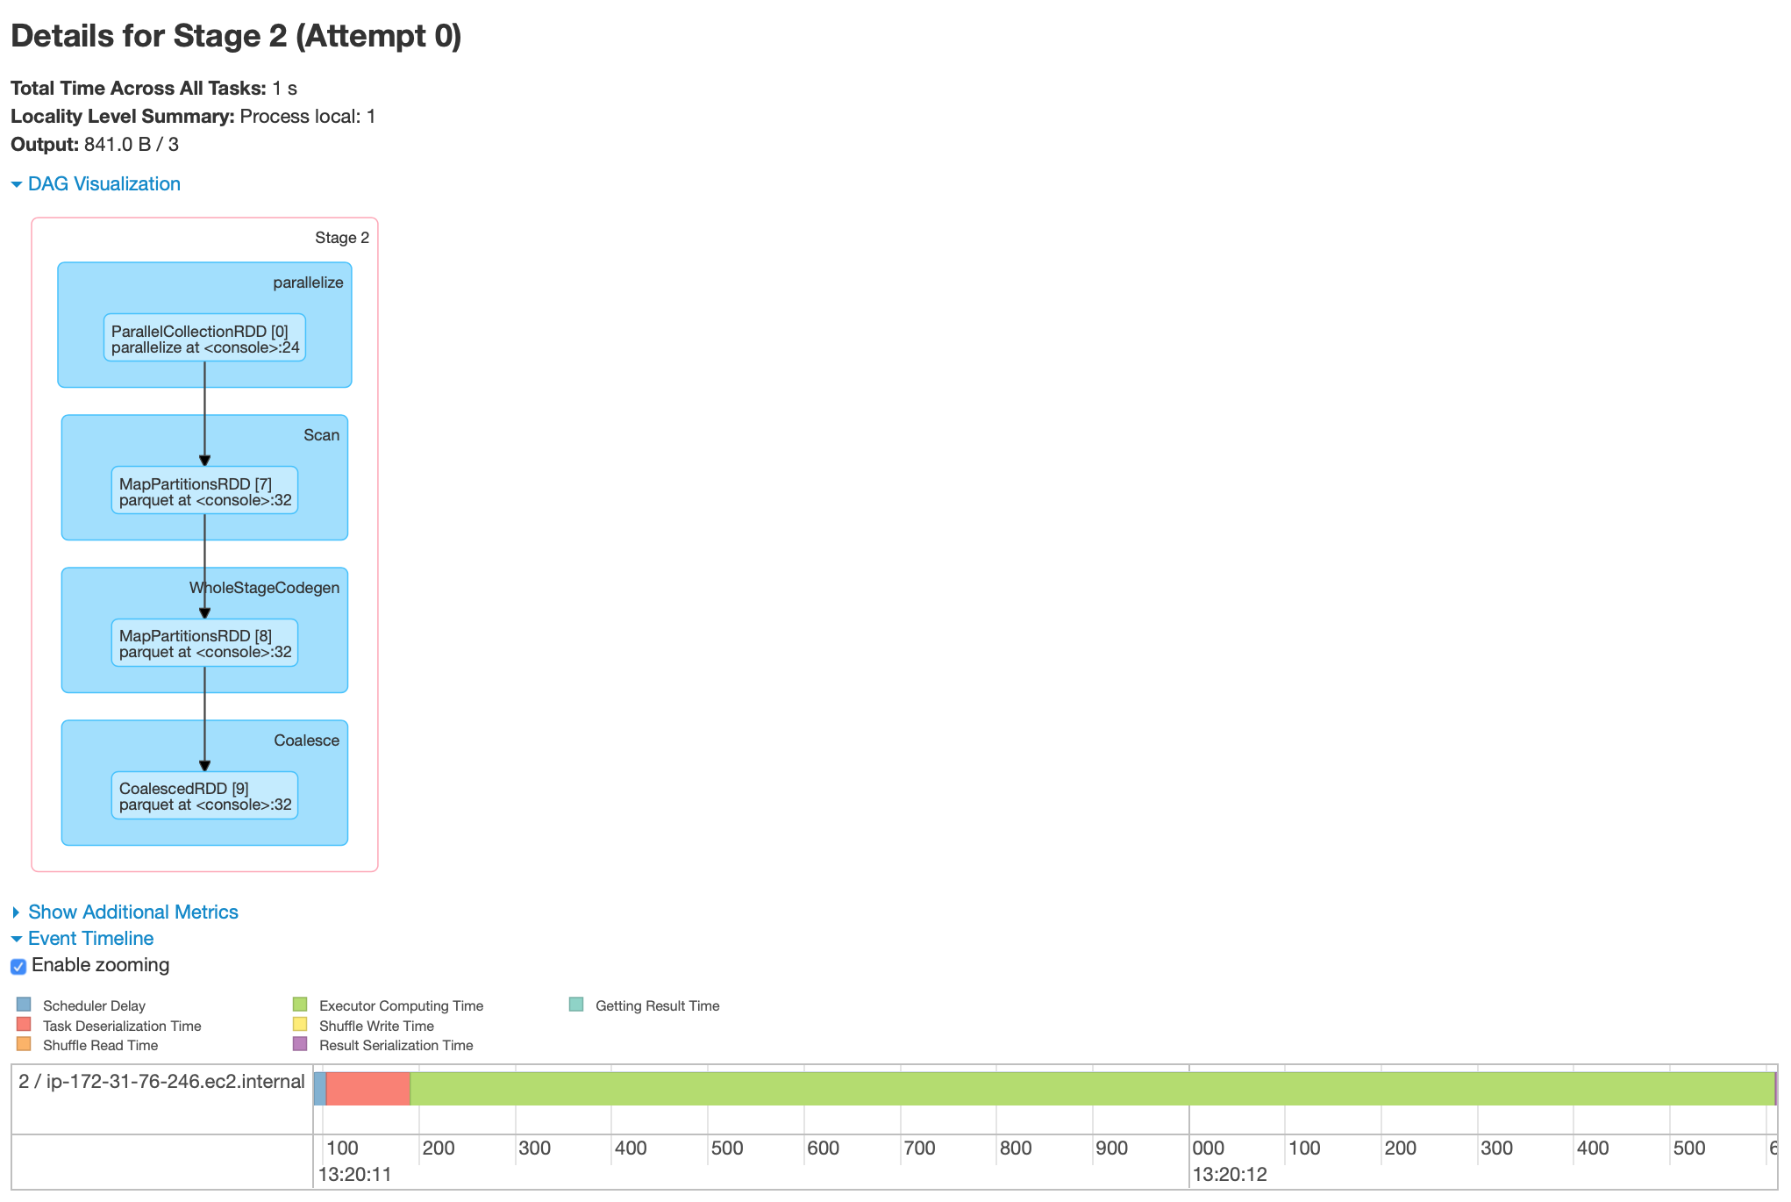
EMR - Spark
http://<ip-master-node>:18080

Slide 16
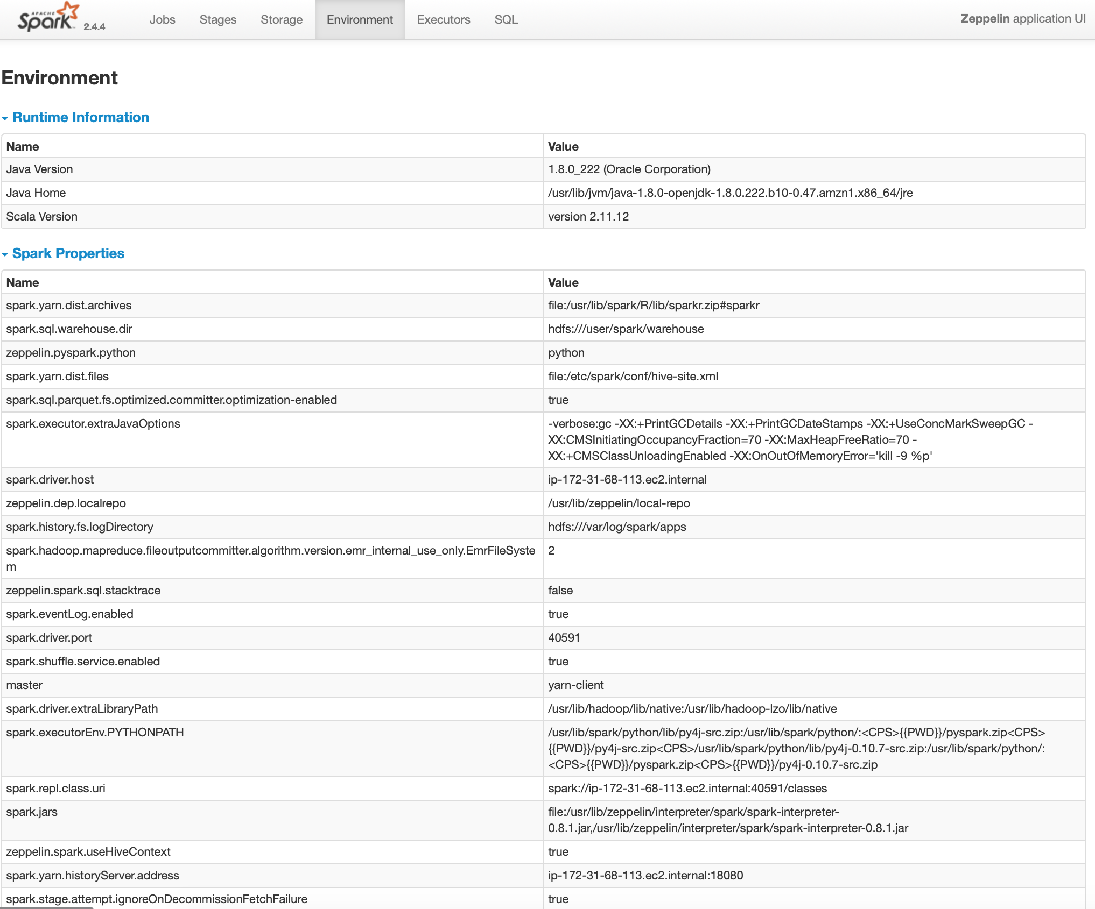
EMR - Spark
http://<ip-master-node>:18080

Slide 17
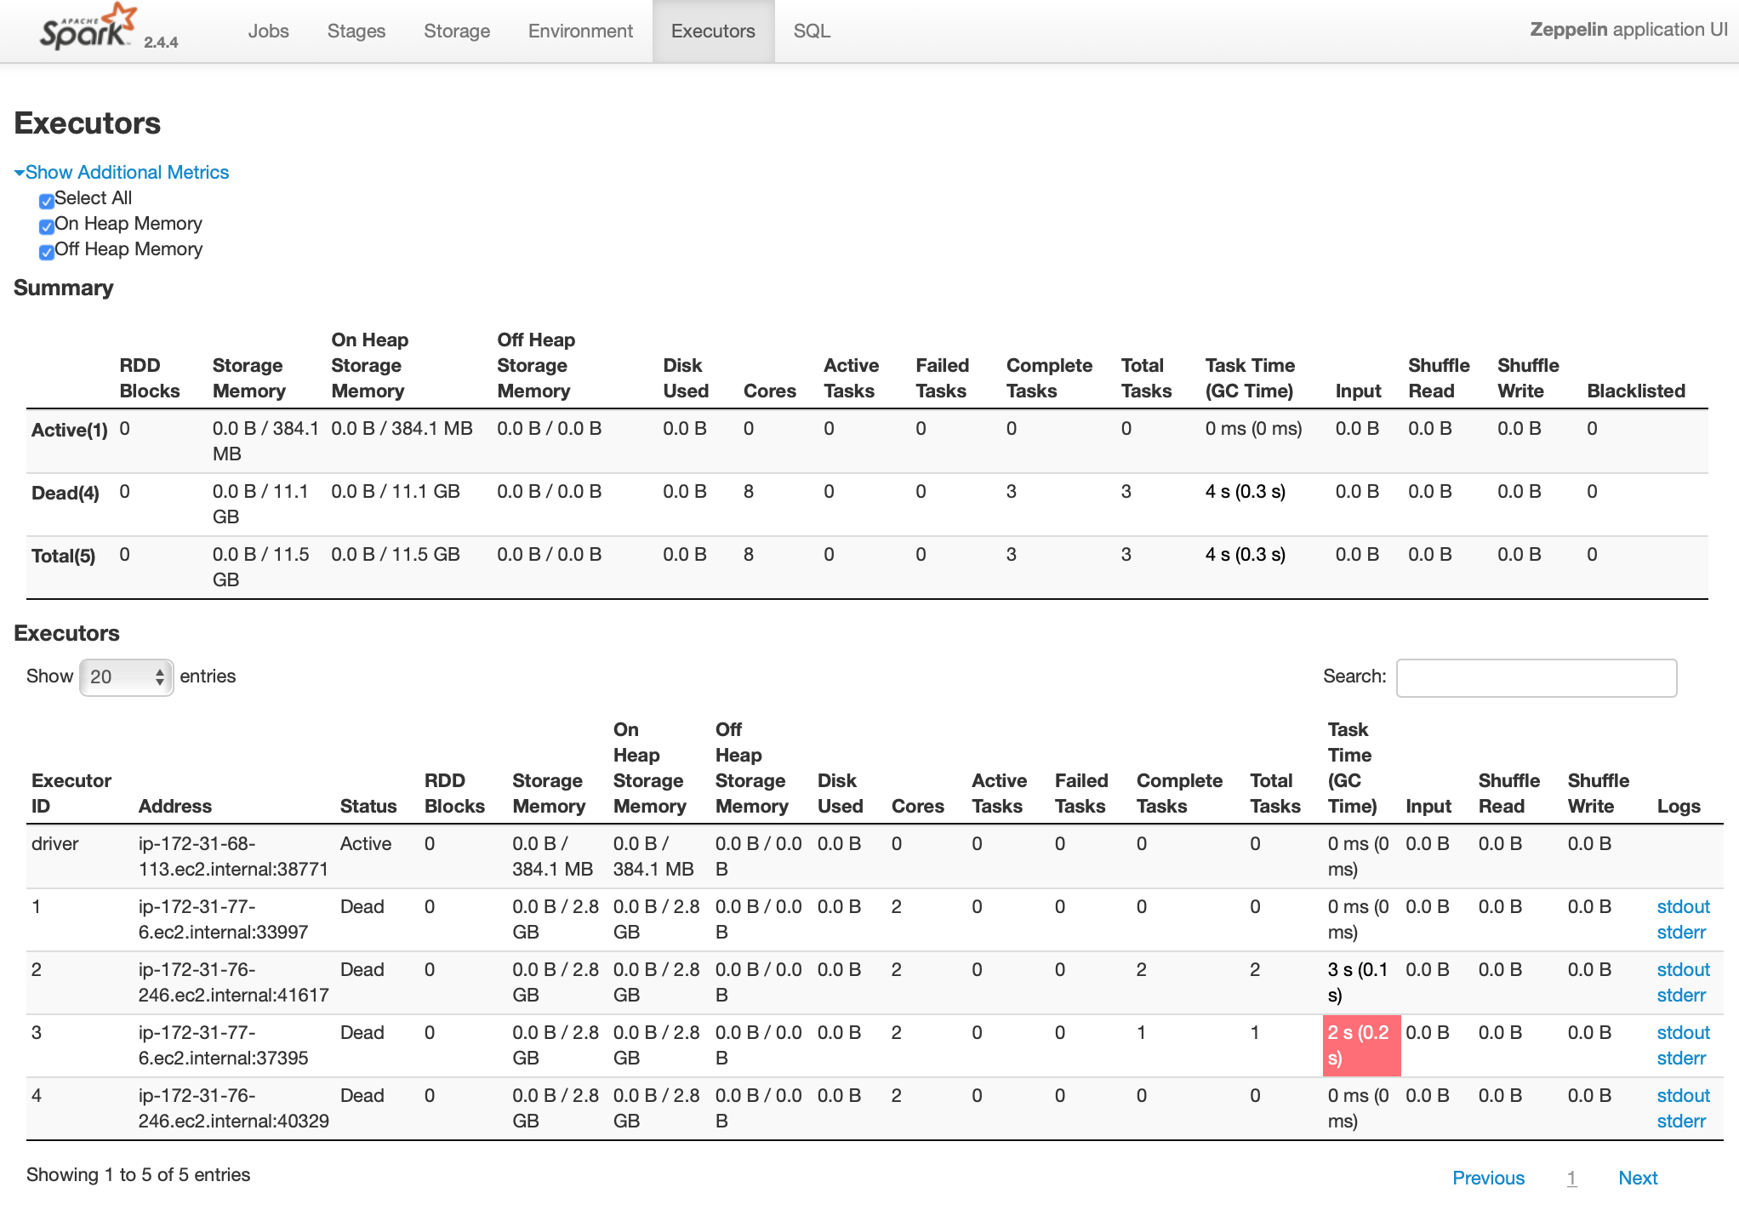
EMR - Spark

Slide 18
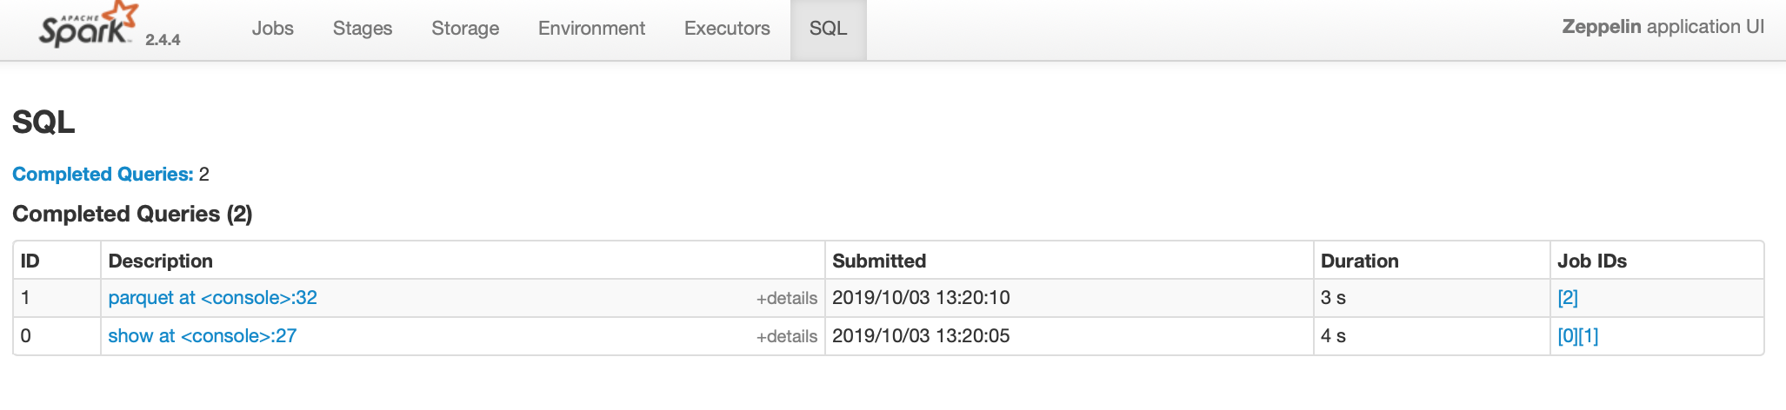
EMR - Spark

Slide 19
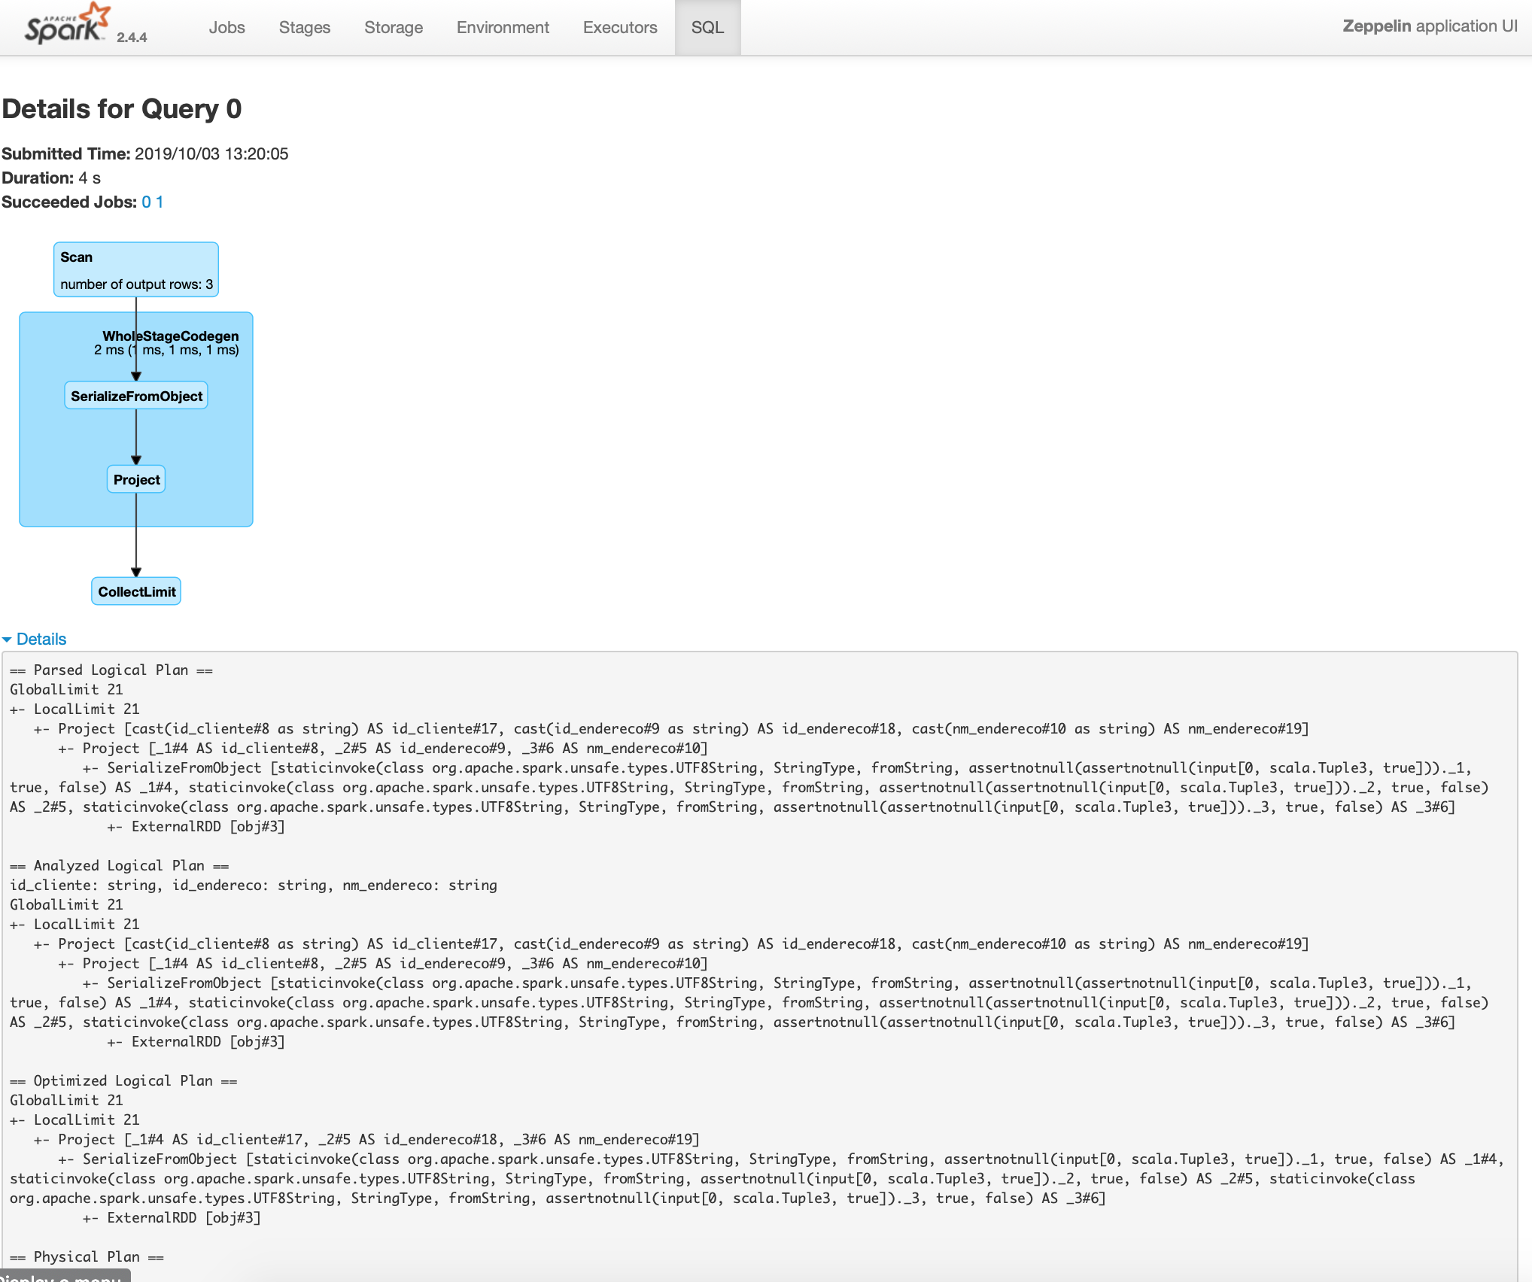
EMR - Spark

Slide 20
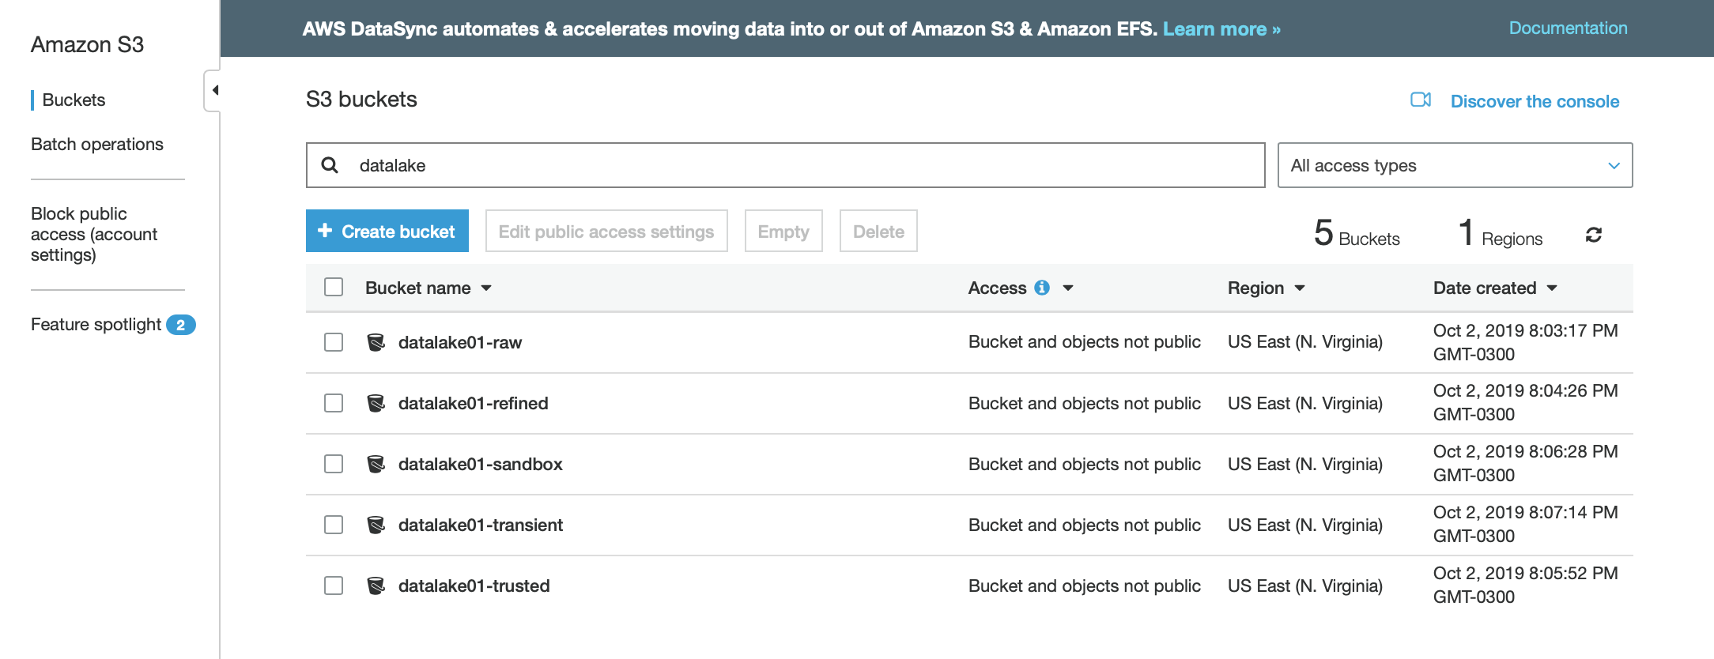
Data Lake – Armazenamento
Cloud Storage – AWS – S3 - Buckets

Slide 21
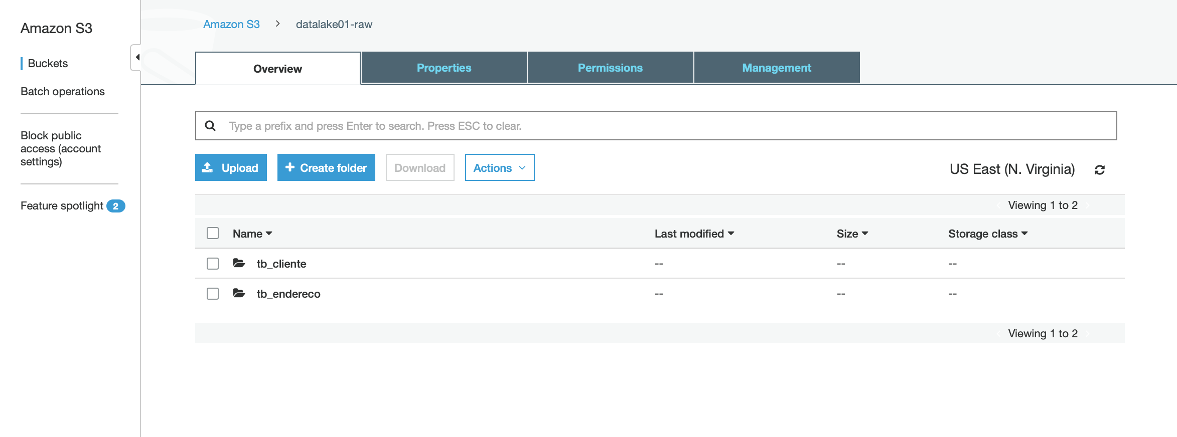
Data Lake – Armazenamento
Cloud Storage – AWS – S3 – Buckets
RAW

Slide 22
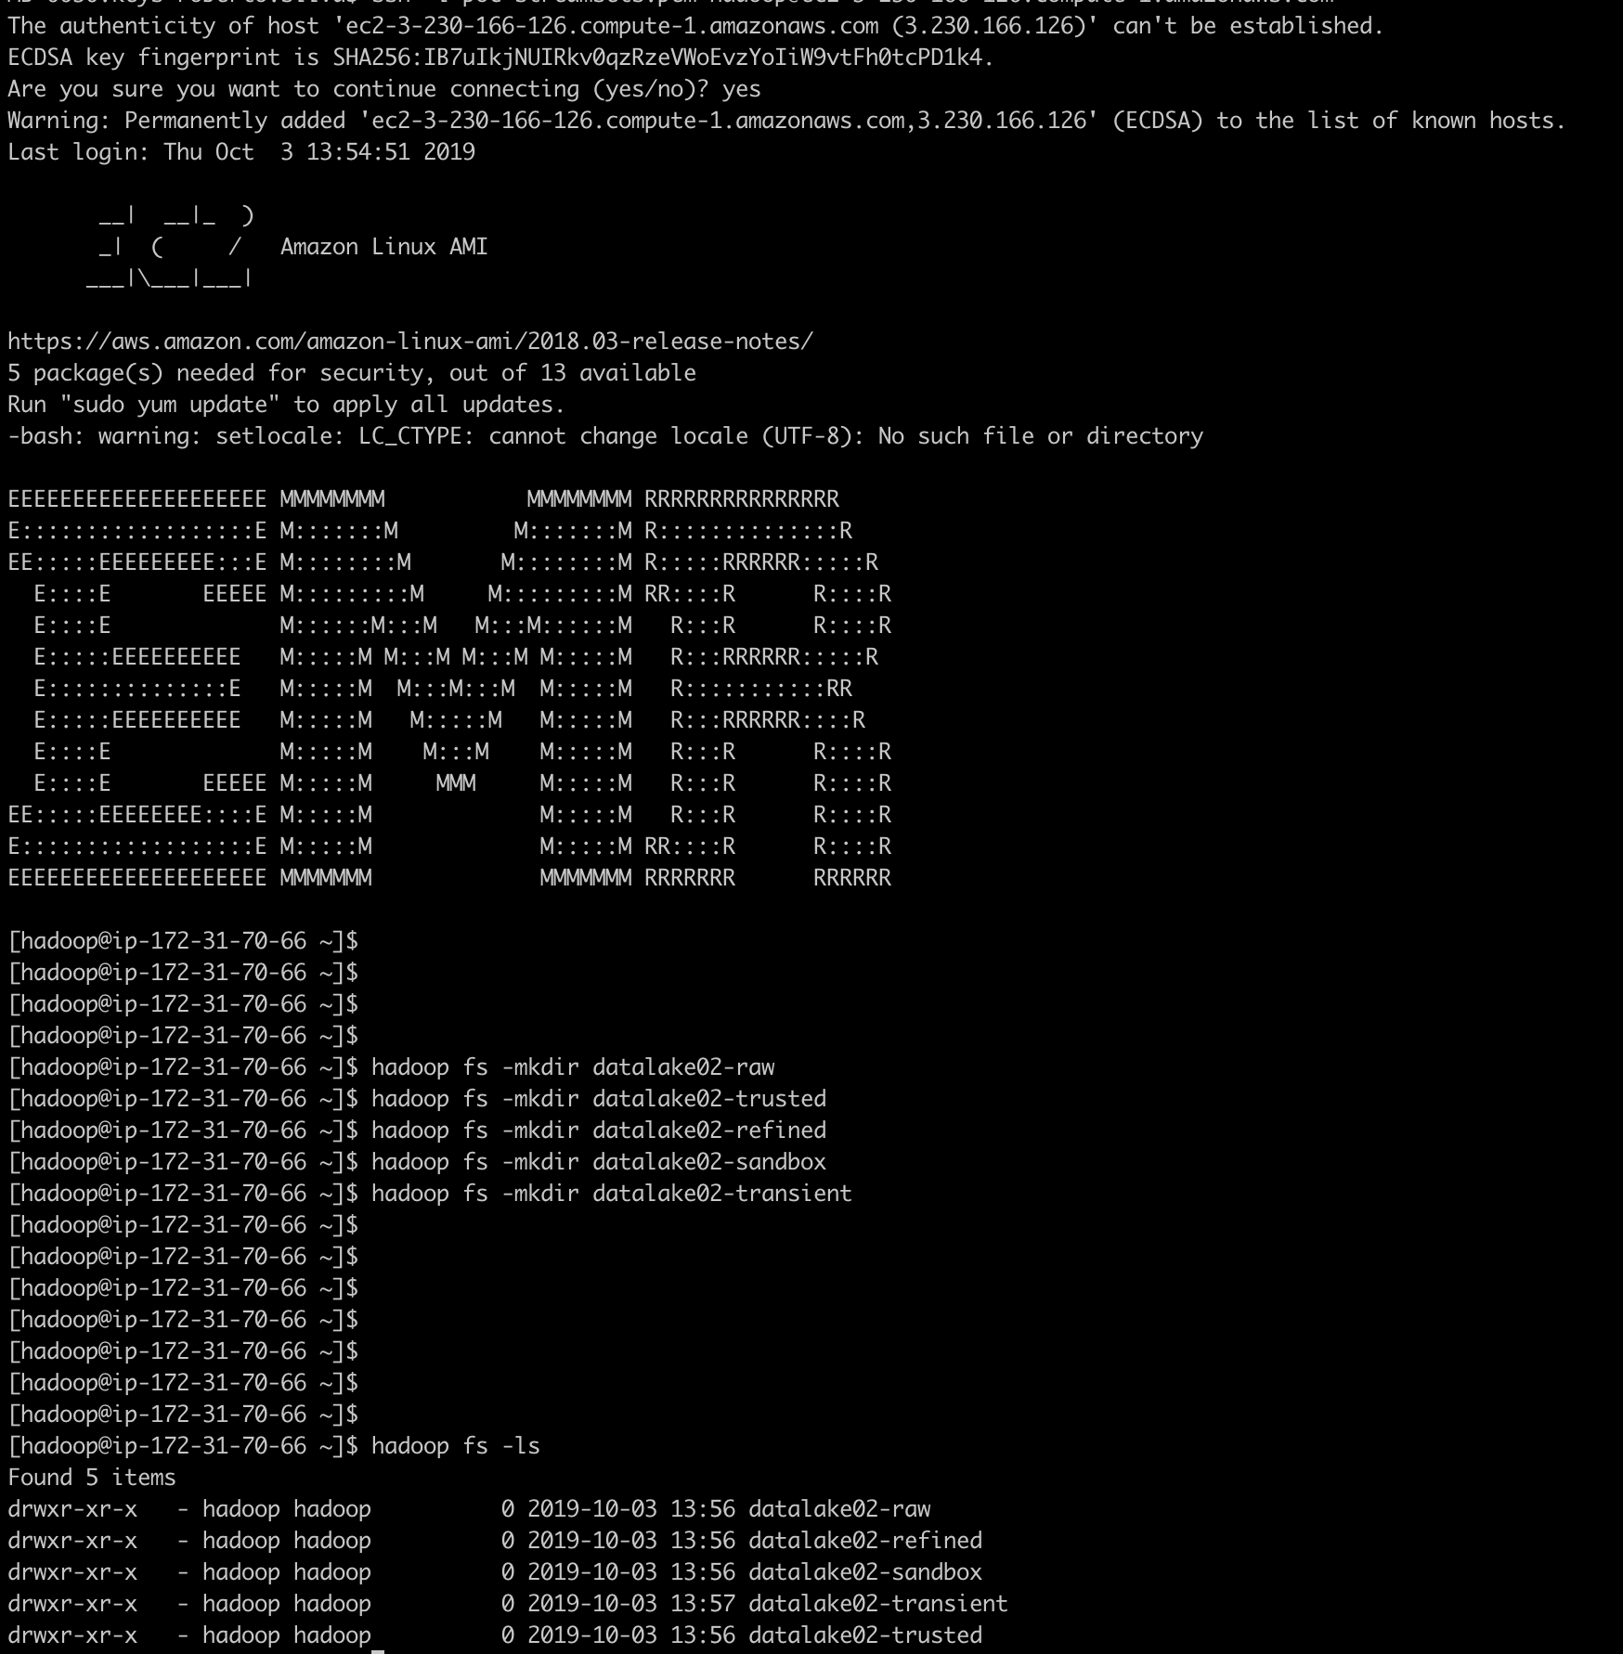
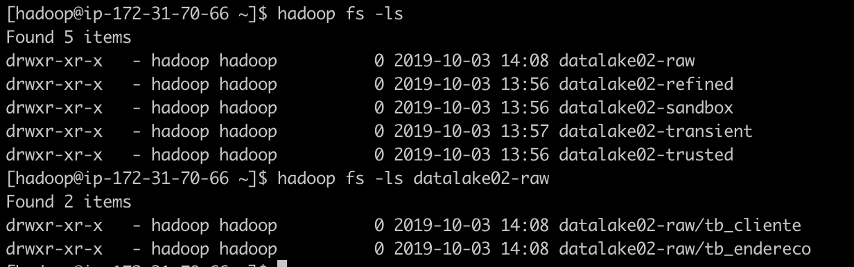
Data Lake – Armazenamento
Hadoop - HDFS
https://hadoop.apache.org/docs/current/hadoop-project-dist/hadoop-common/FileSystemShell.html#mkdir

Slide 23
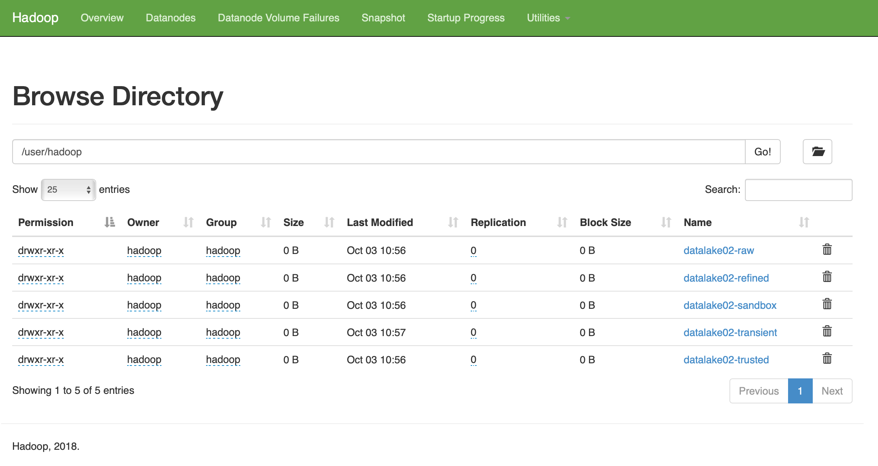
Data Lake – Armazenamento
Hadoop - HDFS

Slide 24
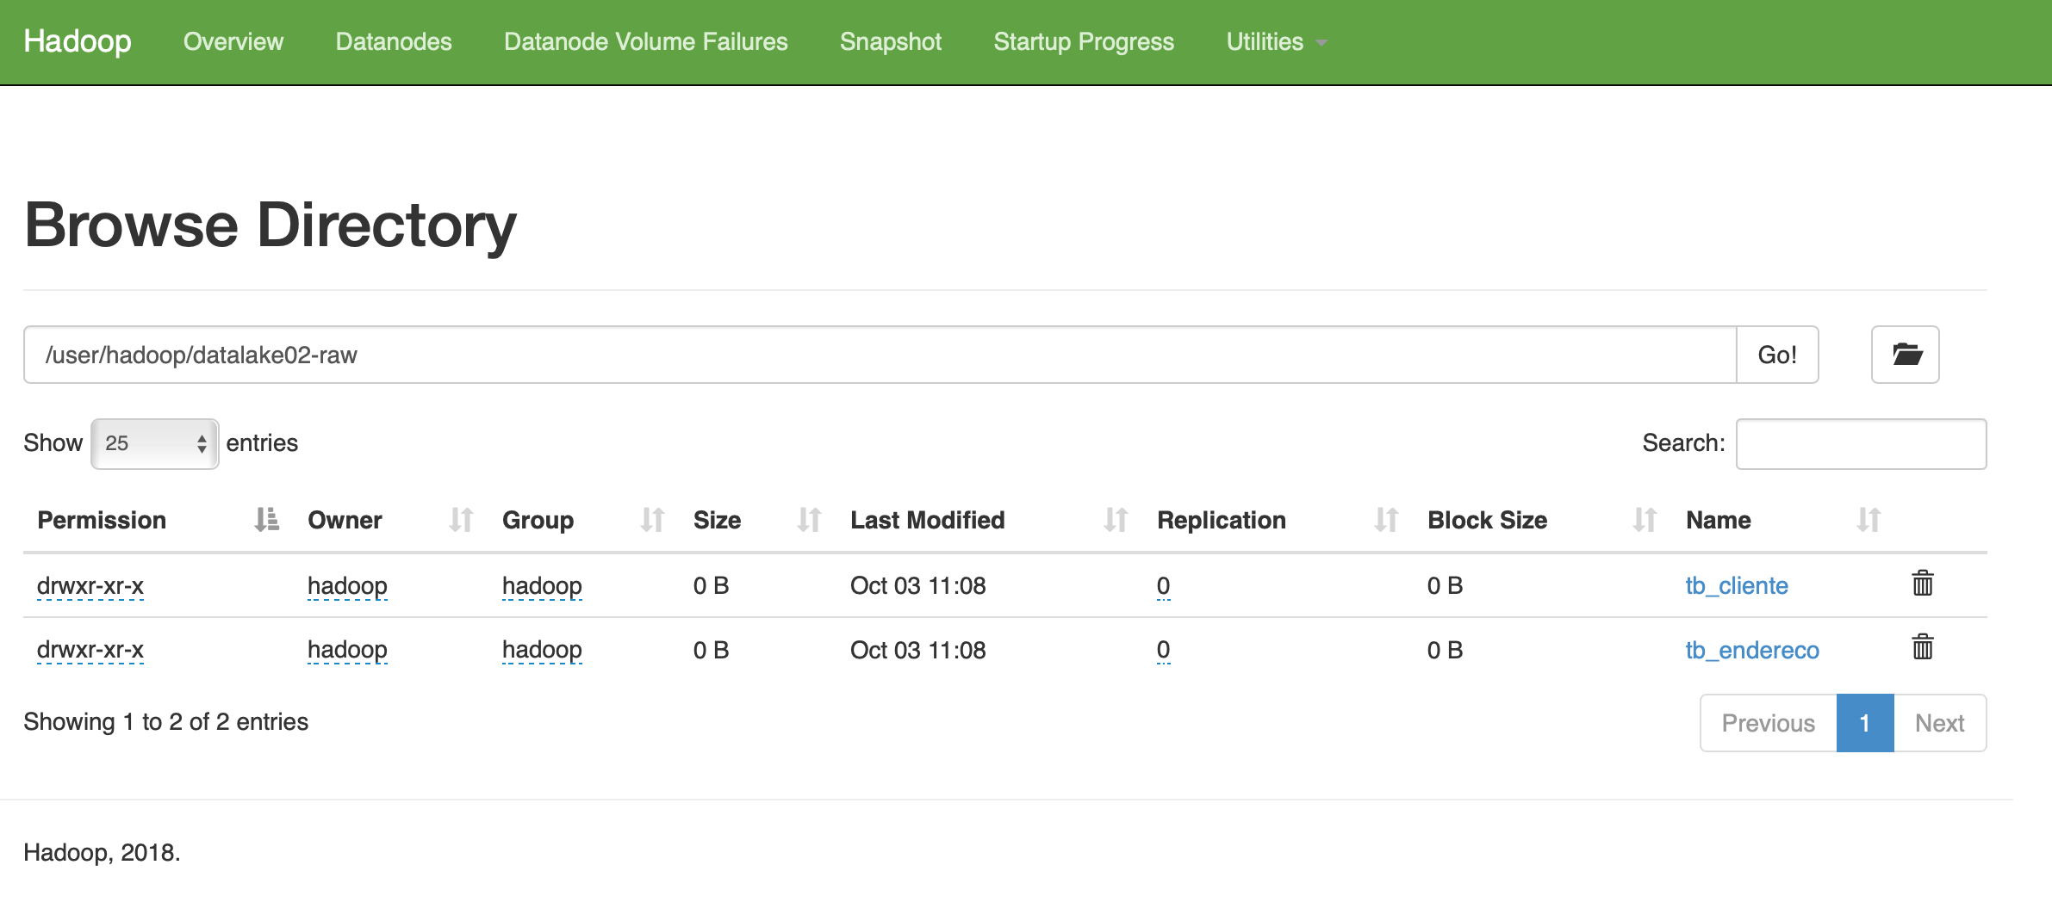
Data Lake – Armazenamento
Hadoop - HDFS

Slide 25


Armazenamento
/year_partition=2019/month_partition=10/day_partition=01
Apache Parquet é um formato de armazenamento de dados orientado por colunas, gratuito e de código aberto, do ecossistema Apache Hadoop. É semelhante aos outros formatos de arquivo de armazenamento colunar disponíveis no Hadoop.

Slide 26

Armazenamento
/year_partition=2019/month_partition=10/day_partition=01
O Apache ORC é um formato de armazenamento de dados orientado por colunas, gratuito e de código aberto, do ecossistema Apache Hadoop. É semelhante aos outros formatos de arquivo de armazenamento colunar disponíveis no ecossistema do Hadoop.

Slide 27

Armazenamento
/year_partition=2019/month_partition=10/day_partition=01
O Avro é uma estrutura de serialização de dados e chamada de procedimento remoto orientada a linhas, desenvolvida no projeto Hadoop do Apache. Ele usa JSON para definir tipos e protocolos de dados e serializa dados em um formato binário compacto.

Slide 28
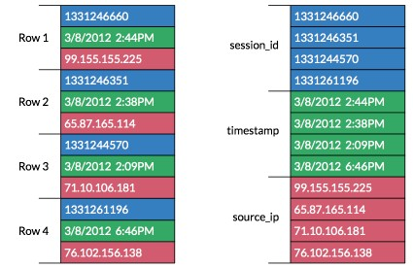
Armazenamento
/year_partition=2019/month_partition=10/day_partition=01
Arquivos Colunares

Slide 29

Armazenamento
/year_partition=2019/month_partition=10/day_partition=01
O JSON é um formato compacto, de padrão aberto independente, de troca de dados simples e rápida entre sistemas, especificado por Douglas Crockford em 2000, que utiliza texto legível a humanos, no formato atributo-valor.

Slide 30

Armazenamento
/year_partition=2019/month_partition=10/day_partition=01
Os arquivos Comma-separated values, também conhecido como CSV, são arquivos de texto de formato regulamentado pelo RFC 4180, que faz uma ordenação de bytes ou um formato de terminador de linha, separando valores com vírgulas.

Slide 31
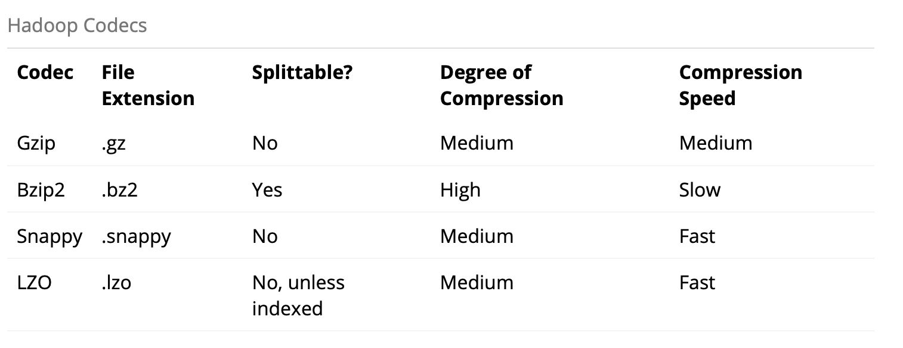
Data Lake – Armazenamento
Compressão:
https://www.dummies.com/programming/big-data/hadoop/compressing-data-in-hadoop/

Slide 32
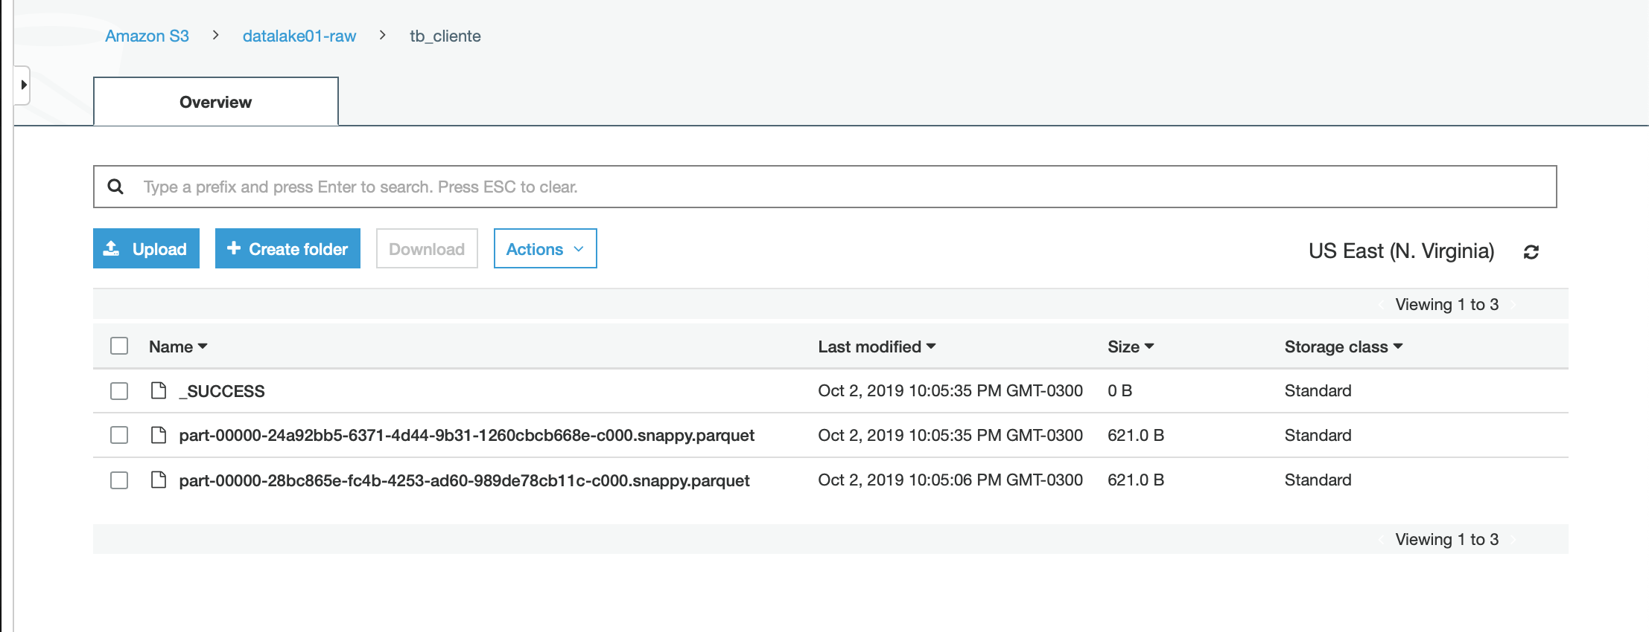
Data Lake – Armazenamento
Cloud Storage – AWS – S3 – Buckets
RAW

Slide 33
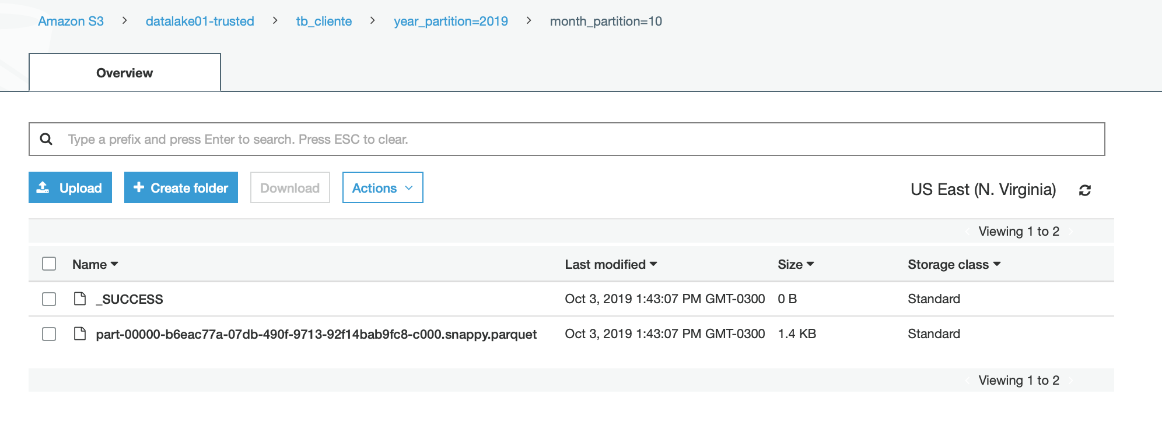
Data Lake – Armazenamento
Cloud Storage – AWS – S3 – Buckets
TRUSTED

Slide 34
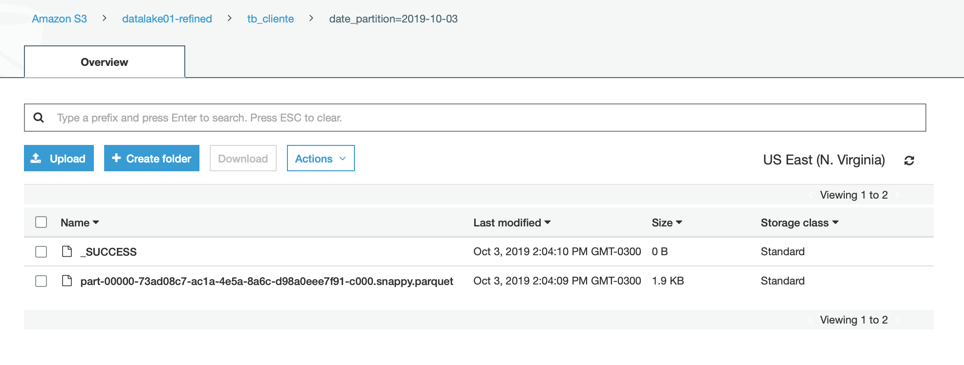
Data Lake – Armazenamento
Cloud Storage – AWS – S3 – Buckets
REFINED

Slide 35
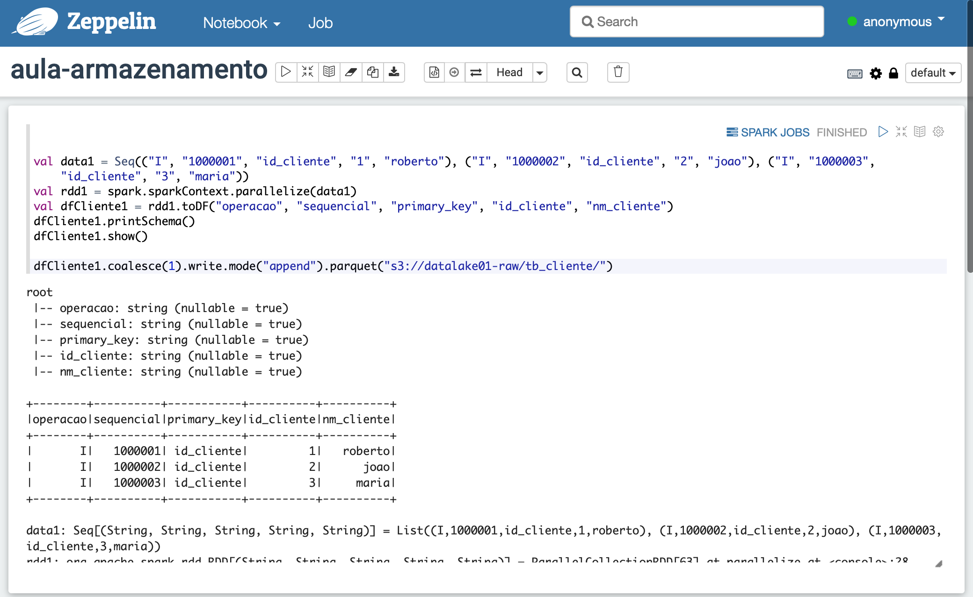
Notebook - Exemplo

Slide 36
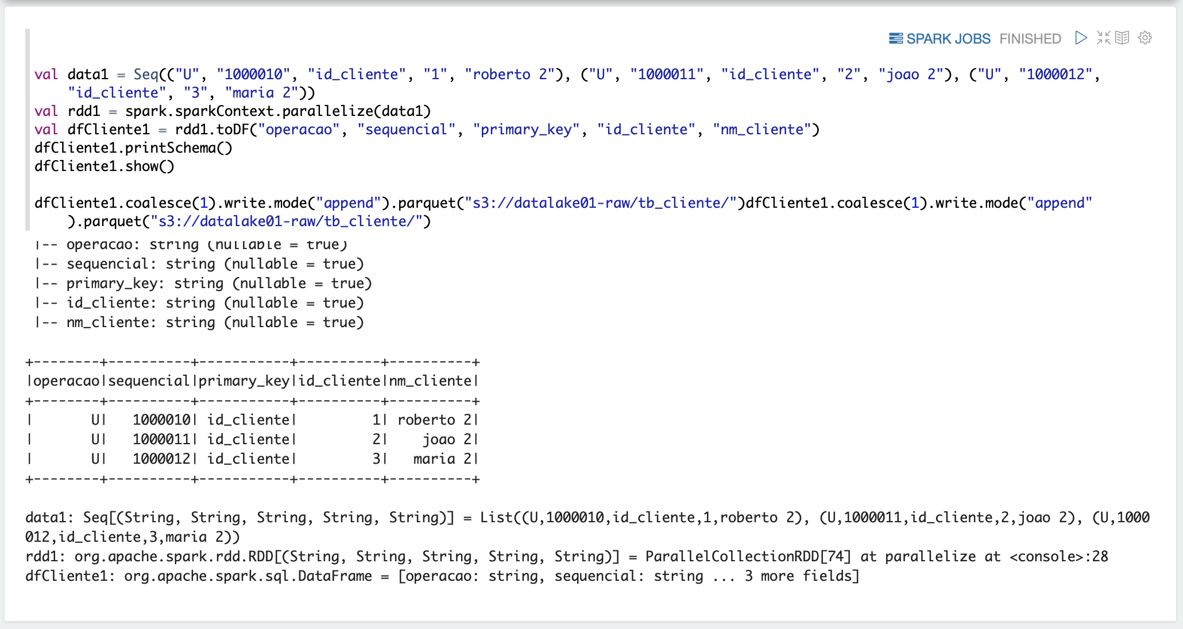
Notebook - Exemplo

Slide 37
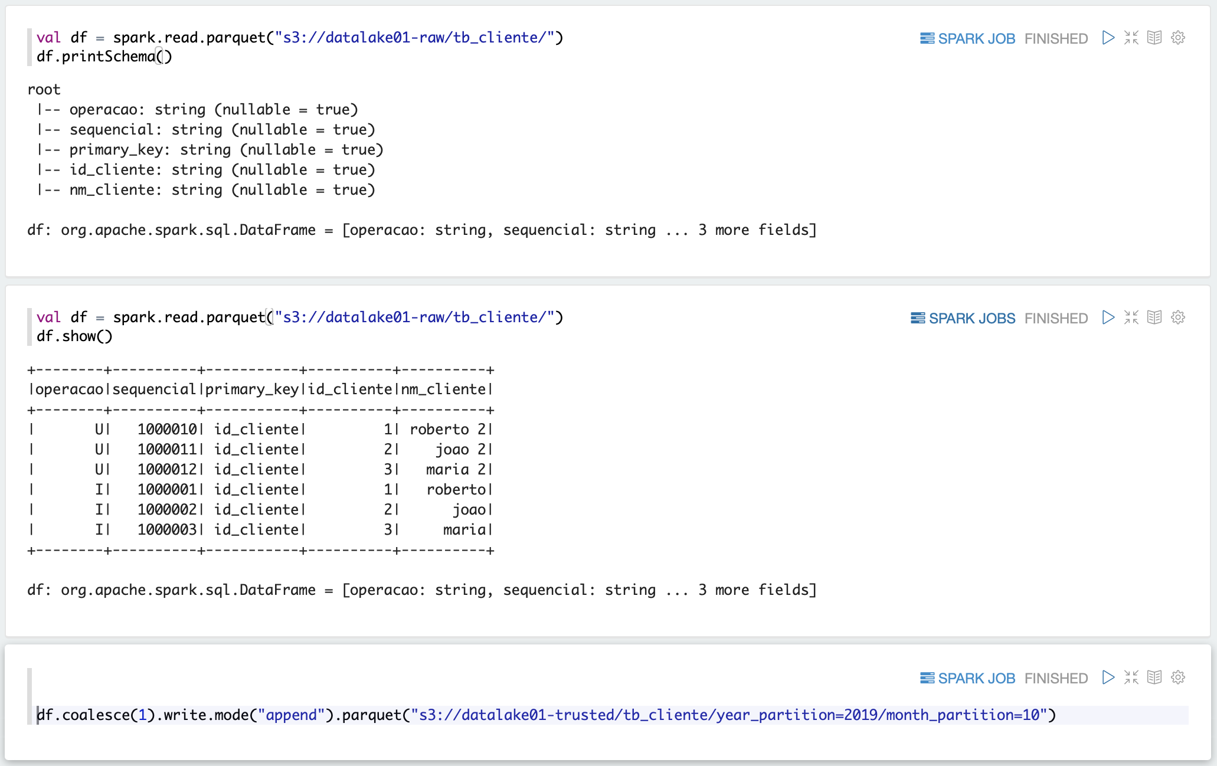
Notebook - Exemplo

Slide 38
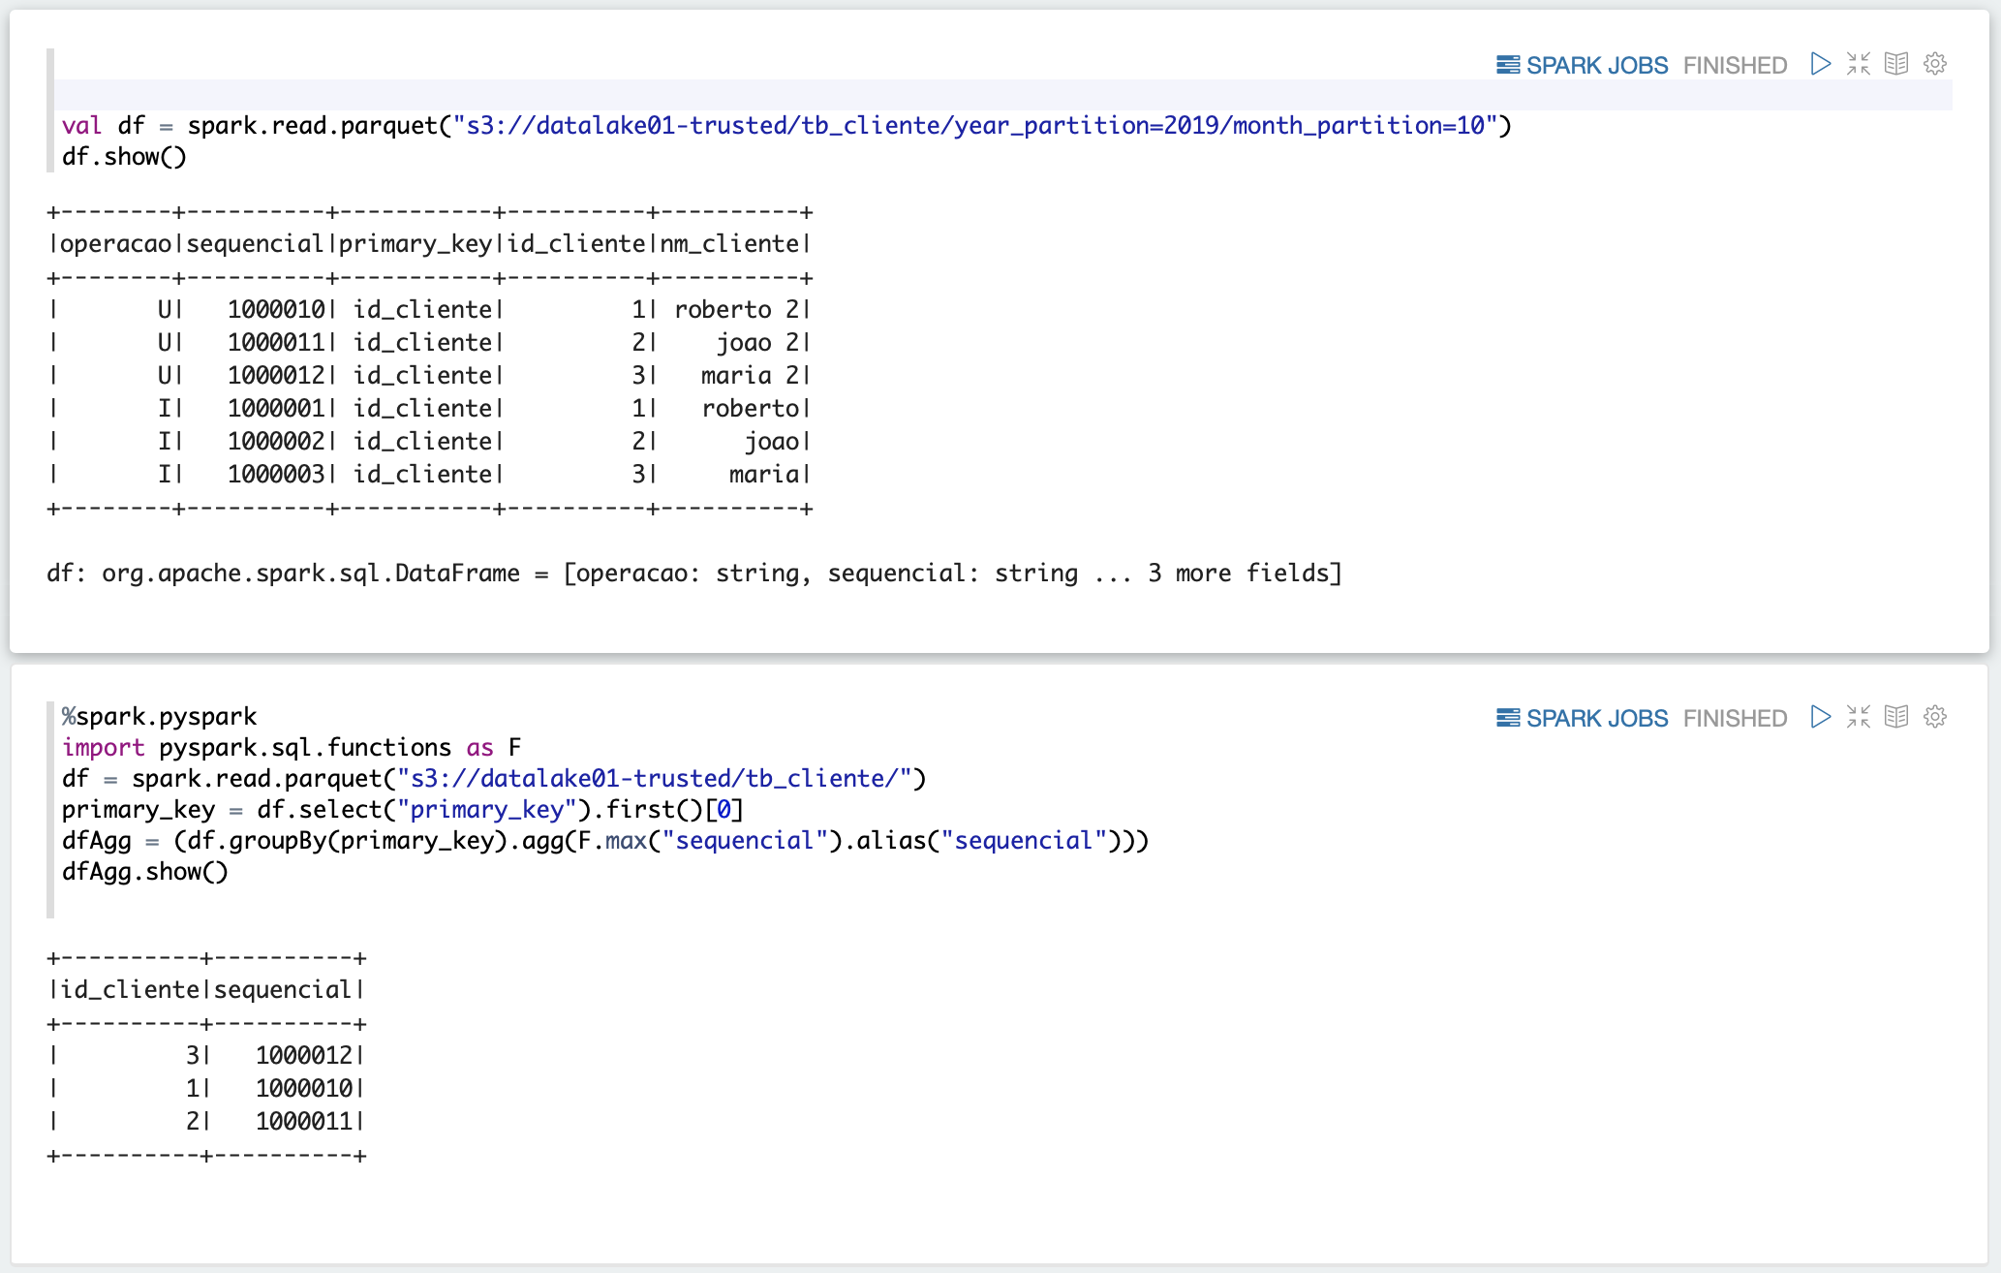
Notebook - Exemplo

Slide 39
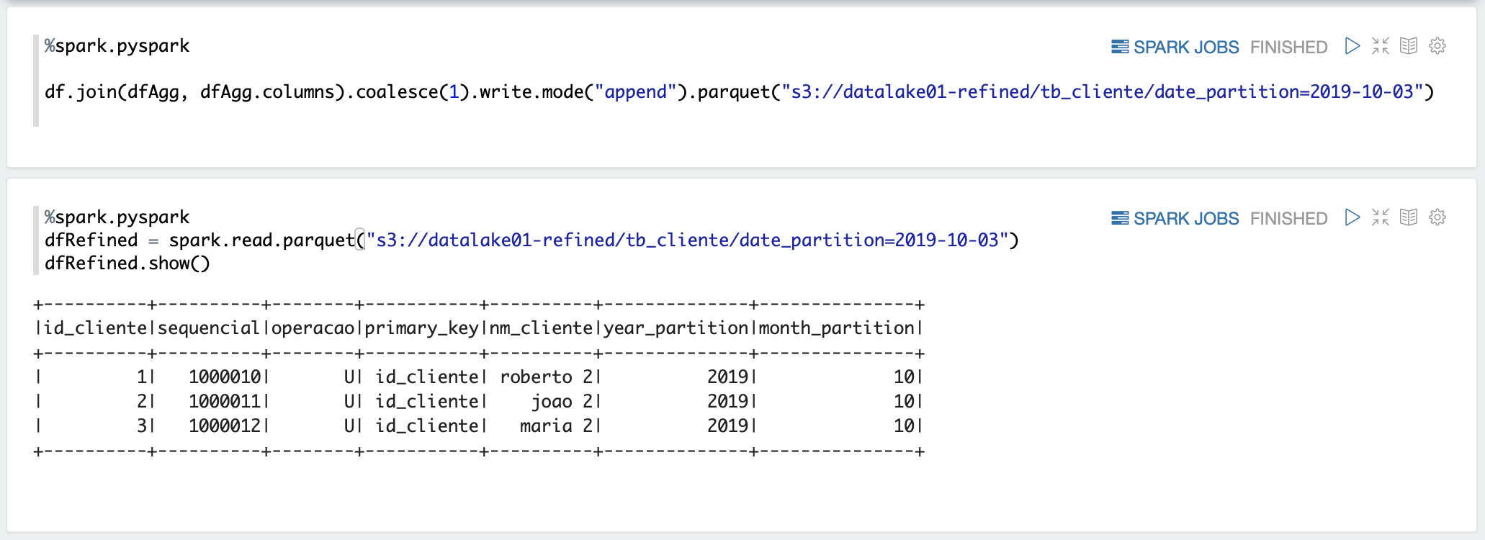
Notebook - Exemplo

